Slide 1


سیستم‌های عامل
Dr. A. Taghinezhad

Slide 2
ارزیابی
Contribution
Attendance
Homework
Exam
Grading
1
1
3
16
20+1
Notes:
Lesson descriptions should be brief.

Slide 3
Outline of this Course
فرآیندها (Processes)
رشته‌ها و هم‌زمانی (Threads and Concurrency)
زمان‌بندی CPU (CPU Scheduling)
بن بست‌ها (Deadlocks)
حافظه اصلی (Main Memory)
حافظه مجازی (Virtual Memory)
ساختار ذخیره‌سازی حجیم (Mass-Storage Structure)

Slide 4
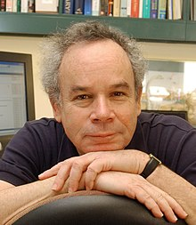
فصل ۱: مقدمه

Slide 5
چیزهایی که در این بخش میخوانید:
سیستم‌عامل‌ها چه کاری انجام می‌دهند
سازمان سیستم‌های کامپیوتری
معماری سیستم‌های کامپیوتری
ساختار سیستم‌عامل
عملیات سیستم‌عامل
مدیریت فرآیند
مدیریت حافظه
مدیریت ذخیره‌سازی
حفاظت و امنیت
ساختارهای داده‌ای کرنل
محیط‌های محاسباتی
سیستم‌های‌عامل متن‌باز

Slide 6
Objectives
اهداف:
توصیف ساختار سیستم‌های کامپیوتری
ارائه مروری کلی بر اجزای اصلی سیستم‌عامل‌ها
بررسی انواع محیط‌های محاسباتی
کاوش چندین سیستم‌عامل متن‌باز

Slide 7
What is an Operating System?
تعریف سیستم‌عامل:
برنامه‌ای که به‌عنوان واسطه بین کاربر کامپیوتر و سخت‌افزار عمل می‌کند.
اهداف سیستم‌عامل:
اجرای برنامه‌های کاربر و تسهیل حل مسائل کاربران
راحت‌تر کردن استفاده از سیستم کامپیوتری
استفاده بهینه از سخت‌افزار کامپیوتر (مدیریت منابع)
Notes:
Execute User Programs and Solve User Problems:
The operating system (OS) allows users to run various programs, making it easier to solve specific tasks. For instance:
Word Processing: Imagine you’re writing an important report. The OS lets you open a word processor (like Microsoft Word) to create, edit, and format your document.
Web Browsing: When you want to search for information online, the OS enables you to launch a web browser (such as Chrome or Firefox) to explore websites, read articles, and watch videos.
Make the Computer System Convenient to Use:
The OS provides a user-friendly interface, making interactions with the computer more convenient. Examples include:
Graphical User Interface (GUI): Instead of typing commands in a terminal, you can click icons, use menus, and drag files in a visually intuitive way.
File Management: The OS organizes files into folders, allowing you to easily find, open, and organize documents, images, and other files.
Efficient Hardware Utilization (Resource Management):
The OS ensures efficient use of computer resources (CPU, memory, storage). Here are some examples:
Multitasking: Suppose you’re listening to music, downloading files, and editing a spreadsheet simultaneously. The OS allocates CPU time and memory efficiently to handle all these tasks.
Virtual Memory: When RAM is scarce, the OS uses virtual memory (part of the hard drive) to store less frequently used data temporarily.

Slide 8
Computer System Structure
اجزای سیستم کامپیوتری:
سخت‌افزار – منابع پایه‌ای محاسباتی را فراهم می‌کند:
پردازنده (CPU)، حافظه، دستگاه‌های ورودی/خروجی
سیستم‌عامل – کنترل و هماهنگی استفاده از سخت‌افزار بین برنامه‌های مختلف و کاربران
برنامه‌های کاربردی – تعیین روش استفاده از منابع سیستم برای حل مسائل کاربران:
پردازشگر متن، کامپایلرها، مرورگرهای وب، سیستم‌های پایگاه داده، بازی‌های ویدیویی
کاربران – شامل افراد، ماشین‌ها و سایر کامپیوترها

Slide 9
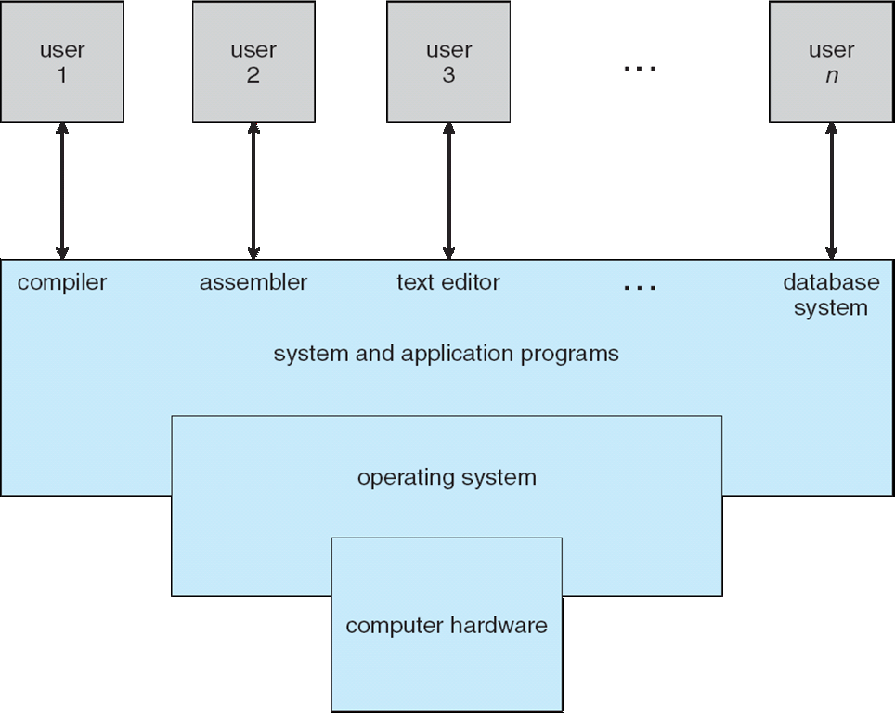
Four Components of a Computer System

Slide 10
What Operating Systems Do
بستگی به دیدگاه دارد
کاربران راحتی، سهولت استفاده و عملکرد خوب را می‌خواهند
به بهره‌برداری از منابع اهمیتی نمی‌دهند
اما در سیستم‌های مشترک مانند مین‌فریم یا مینی‌کامپیوتر، باید تمام کاربران راضی باشند
کاربران سیستم‌های اختصاصی مانند ایستگاه‌های کاری، منابع اختصاصی دارند اما اغلب از منابع مشترک سرورها نیز استفاده می‌کنند
کامپیوترهای دستی منابع محدودی دارند و برای قابلیت استفاده و عمر باتری بهینه شده‌اند
برخی از کامپیوترها رابط کاربری کمی دارند یا اصلاً ندارند، مانند کامپیوترهای تعبیه‌شده در دستگاه‌ها و خودروها
Notes:
andheld Computers:
Handheld devices (e.g., smartphones, tablets) are resource-constrained but optimized for usability and portability.
Key characteristics:
Limited Resources: Smaller memory, processing power, and battery life.
User-Centric Design: Focus on ease of use, mobility, and energy efficiency.
Multitasking Constraints: Running multiple apps simultaneously can strain resources.
Challenges:
Battery Life: Balancing functionality with power consumption.
Usability: Ensuring a smooth user experience despite limitations.
Resource Management: Efficiently allocating resources for various tasks.

Slide 11
Operating System Definition
سیستم‌عامل به‌عنوان مدیریت منابع
تمامی منابع را مدیریت می‌کند
بین درخواست‌های متضاد تصمیم‌گیری می‌کند تا استفاده از منابع کارآمد و عادلانه باشد
سیستم‌عامل به‌عنوان برنامه کنترلی
اجرای برنامه‌ها را کنترل می‌کند تا از خطاها و استفاده نادرست از کامپیوتر جلوگیری کند

Slide 12
Operating System Definition (Cont.)
تعریف سیستم‌عامل
هیچ تعریف جهانی پذیرفته‌شده‌ای ندارد
"هر چیزی که یک فروشنده هنگام خرید سیستم‌عامل ارائه می‌دهد" یک تقریب خوب است، اما بسیار متغیر است
"برنامه‌ای که همیشه در حال اجرا است" کرنل نامیده می‌شود
سایر اجزا شامل:
برنامه‌های سیستمی همراه سیستم‌عامل ارائه می‌شوند
برنامه‌های کاربردی
Notes:
"همه چیزهایی که فروشنده هنگام سفارش یک سیستم عامل ارسال می کند" تقریب خوبی است
Kernel: The kernel is the core component of the operating system. It manages critical tasks like memory allocation, process scheduling, device communication, and resource allocation.

Slide 13
Computer Startup
برنامه بوت‌استرپ
هنگام روشن شدن یا ری‌استارت سیستم بارگذاری می‌شود
معمولاً در ROM یا EPROM ذخیره شده و به عنوان فرم‌ور شناخته می‌شود
تمامی بخش‌های سیستم را مقداردهی اولیه می‌کند
کرنل سیستم‌عامل را بارگذاری کرده و اجرای آن را آغاز می‌کند
Notes:
Bootstrap: خودراه‌انداز
برنامه بوت استرپ با روشن شدن یا راه اندازی مجدد بارگذاری می شود
معمولاً در ROM یا EPROM ذخیره می شود که معمولاً به عنوان سیستم عامل شناخته می شود
تمام جنبه های سیستم را راه اندازی می کند
هسته سیستم عامل را بارگیری می کند و اجرا را شروع می کند

Slide 14
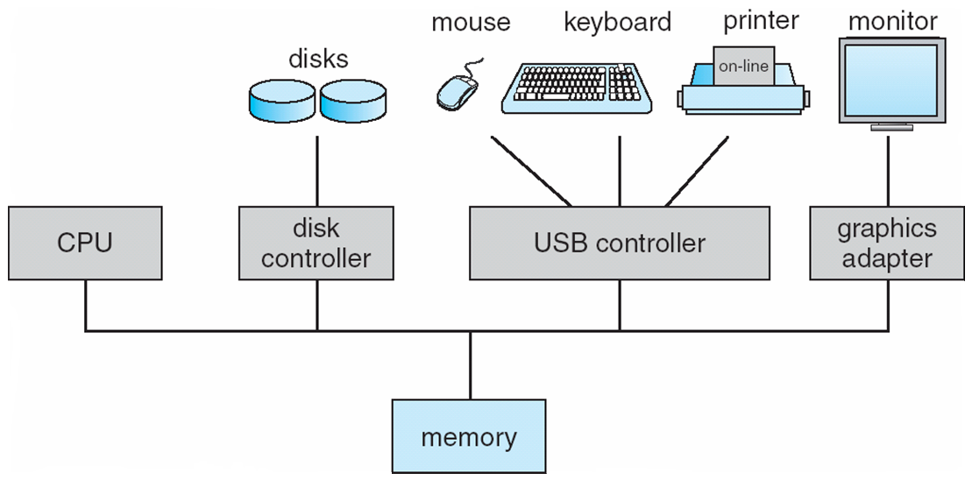
Computer System Organization
عملیات سیستم کامپیوتری
شامل یک یا چند پردازنده (CPU) و کنترل‌کننده‌های دستگاه که از طریق یک گذرگاه مشترک به حافظه اشتراکی دسترسی دارند
پردازنده‌ها و دستگاه‌های مختلف به‌طور همزمان اجرا می‌شوند و برای دسترسی به حافظه رقابت می‌کنند
Notes:
Organization: تشکیلات

Slide 15
Computer-System Operation
مدیریت ورودی/خروجی (I/O) و نقش کنترل‌کننده‌های دستگاه
CPU و دستگاه‌های I/O می‌توانند همزمان اجرا شوند
هر کنترل‌کننده دستگاه مسئول یک نوع خاص از دستگاه‌ها است
هر کنترل‌کننده دارای یک بافر محلی است
CPU داده‌ها را بین حافظه اصلی و بافر کنترل‌کننده جابه‌جا می‌کند
عملیات I/O از دستگاه به بافر محلی کنترل‌کننده انجام می‌شود
کنترل‌کننده دستگاه از طریق وقفه به CPU اطلاع می‌دهد که عملیاتش به پایان رسیده است
Notes:
Operation عملیات
A device controller is an electronic component responsible for handling the communication between the CPU (central processing unit) and various I/O devices.

Slide 16
Device controller
تعریف کنترل‌کننده دستگاه
یک جزء الکترونیکی است که ارتباط بین CPU و دستگاه‌های ورودی/خروجی (I/O) را مدیریت می‌کند
به عنوان یک واسط بین سیستم‌عامل و دستگاه‌های I/O عمل می‌کند
وظایف کنترل‌کننده:
تبدیل جریان بیت‌های سریال به بلوک‌های بایت
اصلاح خطا در صورت نیاز
ذخیره داده در بافر داخلی و بررسی صحت آن قبل از انتقال به حافظه اصلی
Notes:
Each device has mechanical and electrical Components (Device Controller).
One mechanical component may have multiple device controllers like HDD.

Slide 17
Interrupt
وقفه (Interrupt) در سیستم‌عامل
سیگنالی که سخت‌افزار یا نرم‌افزار هنگام نیاز به رسیدگی فوری ارسال می‌کند
انواع وقفه‌ها:
وقفه سخت‌افزاری: ناشی از وضعیت دستگاه‌های سخت‌افزاری
مثال: خطوط IRQ در رایانه شخصی، تایمر پردازنده
وقفه نرم‌افزاری: توسط نرم‌افزار یا سیستم‌عامل ایجاد می‌شود
مثال: خطاها (Trap)، درخواست‌های سیستمی (System Calls)
زمان تأخیر وقفه (Interrupt Latency):
فاصله زمانی بین دریافت وقفه و شروع اجرای سرویس وقفه
Notes:
Handling Interrupts: When an interrupt occurs:
The processor stops its current execution.
It switches to a specific interrupt handler code associated with the interrupt type.
The interrupt handler completes necessary work (e.g., handling errors) before returning control to the interrupted application.

Slide 18
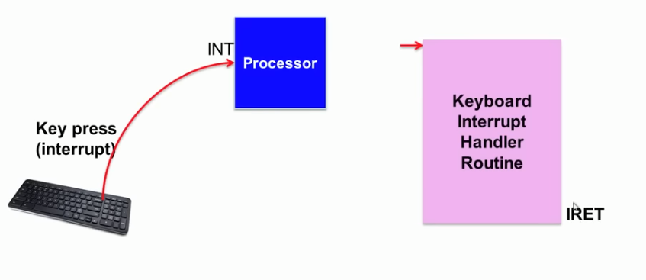
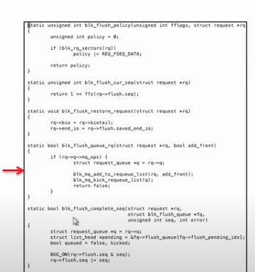
Hardware Interrupt
Notes:
During execution of a program, a key pressed, for example it wants to abort the program execution.
The IRET instruction is used to exit from an interrupt procedure. IRET is similar to RET except that IRET increments ESP by an extra four bytes (because of the flags on the stack) and moves the saved flags into the EFLAGS register.
The EFI (Extensible Firmware Interface) system partition or ESP is a partition on a data storage device (usually a hard disk drive or solid-state drive) that is used by computers that have the Unified Extensible Firmware Interface (UEFI)

Slide 19
Common Functions of Interrupts
مدیریت وقفه در سیستم‌عامل
کنترل به روال سرویس وقفه (ISR) منتقل می‌شود، که شامل آدرس تمامی روال‌های خدماتی است
معماری وقفه باید آدرس دستورالعمل قطع‌شده را ذخیره کند
یک تله (Trap) یا استثنا، یک وقفه نرم‌افزاری است که به دلیل خطا یا درخواست کاربر رخ می‌دهد
سیستم‌عامل مبتنی بر وقفه‌ها اجرا می‌شود
Notes:
Hardware may trigger an interrupt at any time by sending a signal to the CPU, usually by way of the system bus.
When the CPU is interrupted, it stops what it is doing and immediately transfers execution to a fixed location. The fixed location usually contains the starting address where the service routine for the interrupt is located. The interrupt service routine executes; on completion, the CPU resumes the interrupted computation.
Each computer design has its own interrupt mechanism, but several functions are common.

Slide 20
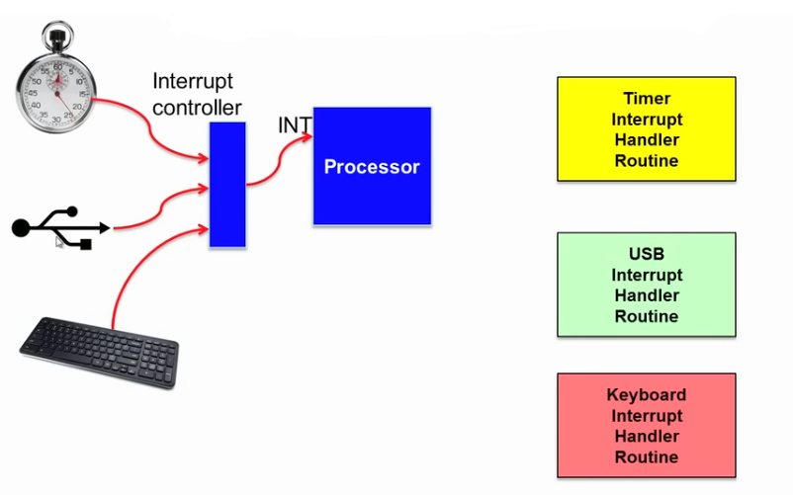
Interrupt Handling
سیستم‌عامل وضعیت پردازنده را با ذخیره‌ی ثبات‌ها (Registers) و شمارنده‌ی برنامه (Program Counter) حفظ می‌کند. تشخیص می‌دهد که چه نوع وقفه‌ای رخ داده است. بخش‌های جداگانه‌ای از کد مشخص می‌کنند که برای هر نوع وقفه چه اقدامی باید انجام شود
Notes:
Preserves حفظ کردن
Consider a typical computer operation: a program performing I/O. To start an I/O operation, the device driver loads the appropriate registers in the device controller. The device controller, in turn, examines the contents of these registers to determine what action to take (such as “read a character from the keyboard”). The controller starts the transfer of data from the device to its local buffer. Once the transfer of data is complete, the device controller informs the device driver that it has finished its operation. The device driver then gives control to other parts of the operating system, possibly returning the data or a pointer to the data if the operation was a read. For other operations, the device driver returns status information such as “write completed successfully” or “device busy”. But how does the controller inform the device driver that it has finished its operation? This is accomplished via an interrupt.

Slide 21
وقفه‌ها و پردازنده (CPU Interrupts)
هنگامی که پردازنده دچار وقفه می‌شود، آنچه را که در حال انجام آن است متوقف کرده و بلافاصله اجرای خود را به یک مکان ثابت منتقل می‌کند. این مکان معمولاً شامل آدرس شروع روال خدمات وقفه (Interrupt Service Routine - ISR) است. پس از اجرای ISR، پردازنده به محاسبات متوقف‌شده بازمی‌گردد.

Slide 22
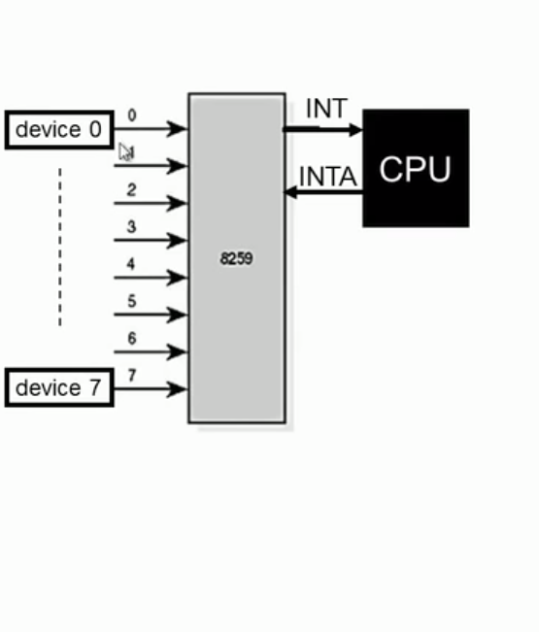
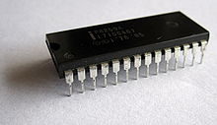
Programmable Interrupt Controller
کنترل وقفه توسط 8259 (کنترل‌کننده وقفه برنامه‌پذیر)
قابلیت ارسال حداکثر ۸ وقفه به CPU
دستگاه‌ها از طریق IRQ وقفه ایجاد می‌کنند
CPU وقفه را تأیید کرده و 8259 را برای شناسایی منبع وقفه پرس‌وجو می‌کند
اولویت‌ها می‌توانند به هر خط IRQ اختصاص داده شوند
چندین 8259 می‌توانند به‌صورت آبشاری برای پشتیبانی از تعداد بیشتری وقفه استفاده شوند
The Intel 8259 is a programmable interrupt controller (PIC) designed for the Intel 8085 and Intel 8086 microprocessors.
Notes:
One of the interrupt handlers is 8259, it communicates with CPU through INT(Interrupt) pin of CPU and CPU acknowledges the request through its INTA pin to determine which device interrupted.
It can be cascaded to support more than 8 Devices.
nterrupt handlers can be on the motherboard in legacy systems and on the CPUs in new systems.

Slide 23
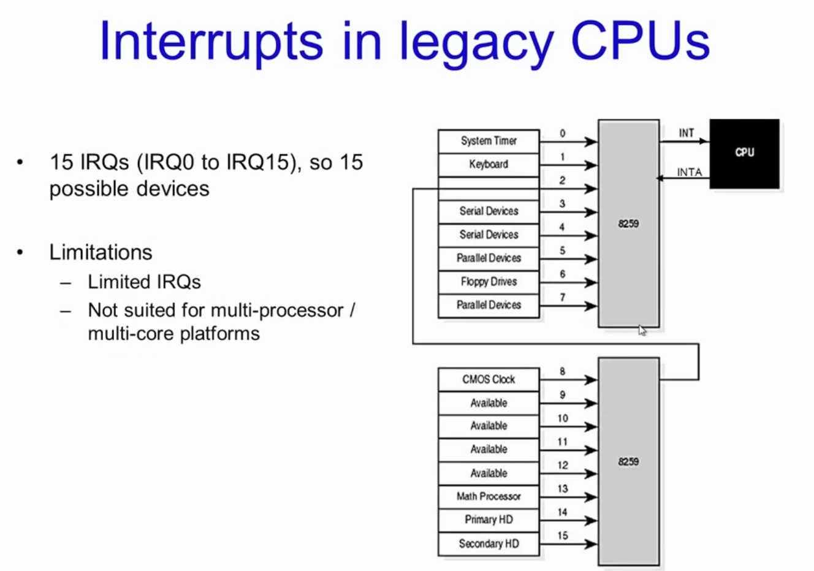
Notes:
In legacy computers, there are two controllers one is considered master and the other is considered slave.

Slide 24
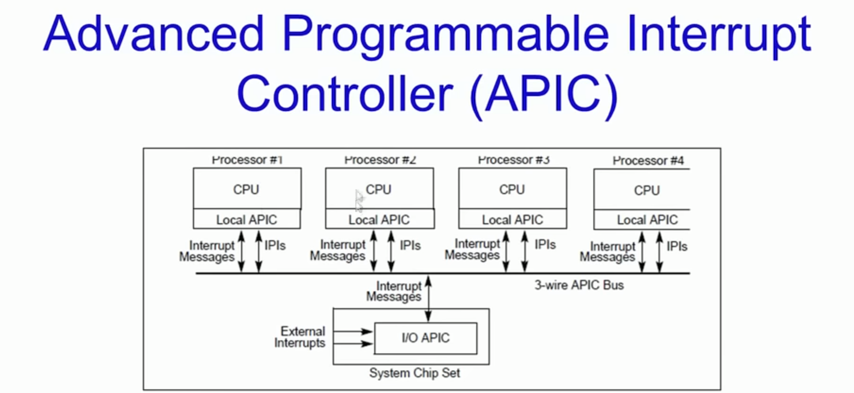
New systems Interrupt handler per CPU
وقفه‌های خارجی (External Interrupts) در سیستم‌های چندپردازنده‌ای از طریق APIC از دستگاه‌های جانبی به پردازنده‌ها منتقل می‌شوند. APIC وقفه‌ها را به پردازنده‌ها توزیع و اولویت‌بندی می‌کند. APIC شامل دو بخش است:
APIC محلی (LAPIC)
APIC ورودی/خروجی (I/O APIC) ارتباط بین APICها از طریق یک گذرگاه (Bus) ویژه‌ی سه‌سیمی APIC انجام می‌شود.
Notes:
New systems intruppt handers.
External Keyboards can as request interrupt through System Chip Set (I/o APIC) which will be channelized one of local APICs bus to CPU. Local APICs communicate interrupt messages to
LAPIC (local apic):- Receives interrupts from I/O APIC and routes it to the local CPU
- Can also receive local interrupts (such as from thermal sensor,internal timer, etc)- Send and receive IPIs (Inter processor interrupts). IPls used to distribute interrupts between processors or executesystem wide functions like booting, load distribution, etc.·
I/O APIC- Present in chipset (north bridge)-
Used to route external interrupts to local APIC

Slide 25
I/O Structure
عملیات ورودی/خروجی (I/O) و بازگشت کنترل به برنامه‌ی کاربر
پس از شروع I/O، کنترل تنها پس از تکمیل I/O به برنامه‌ی کاربر بازمی‌گردد.
دستور Wait پردازنده را تا زمان وقوع وقفه‌ی بعدی در حالت بیکار قرار می‌دهد.
حلقه‌ی انتظار (Wait Loop) موجب رقابت برای دسترسی به حافظه می‌شود.
در هر لحظه، تنها یک درخواست I/O فعال است و پردازش همزمان I/O وجود ندارد.
پس از شروع I/O، کنترل بدون انتظار برای تکمیل عملیات I/O به برنامه‌ی کاربر بازمی‌گردد.
Notes:
Contention رقابت

Slide 26
I/O Structure
System Call (سیستم‌کال) درخواستی به سیستم‌عامل است که اجازه می‌دهد کاربر برای تکمیل I/O منتظر بماند.
جدول وضعیت دستگاه (Device-Status Table) برای هر دستگاه ورودی/خروجی یک ورودی دارد که نوع، آدرس و وضعیت آن را نشان می‌دهد.
سیستم‌عامل با استفاده از این جدول وضعیت دستگاه را تعیین کرده و در صورت نیاز مدخل مربوطه را برای ثبت وقفه تغییر می‌دهد.
Notes:
Contention رقابت

Slide 27
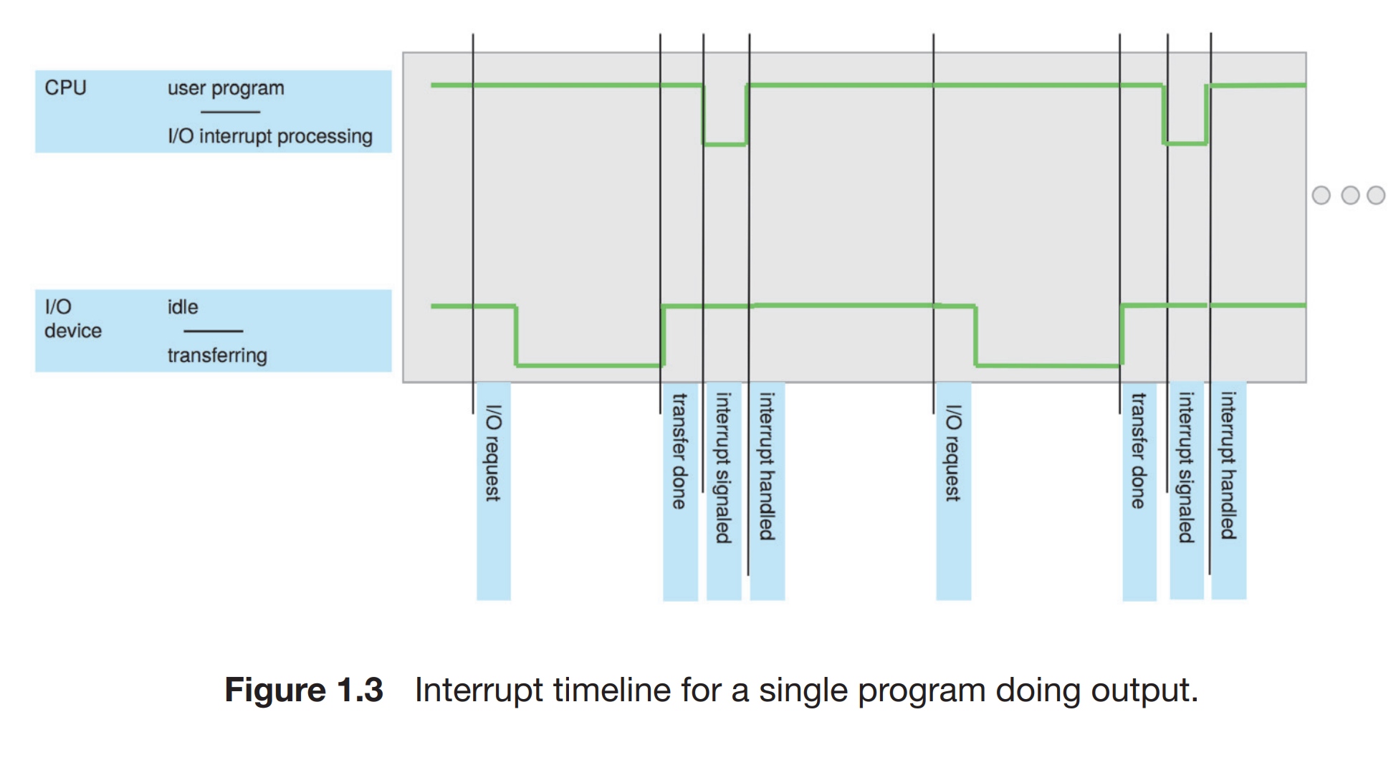
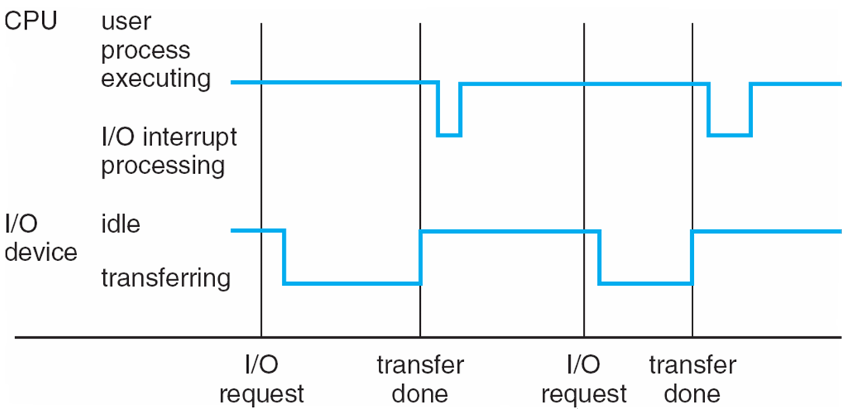
Interrupt Timeline
Notes:
When the CPU is interrupted, it stops what it is doing and immediately transfers execution to a fixed location. The fixed location usually contains the starting address where the service routine for the interrupt is located. The interrupt service routine executes; on completion, the CPU resumes the interrupted computation.

Slide 28
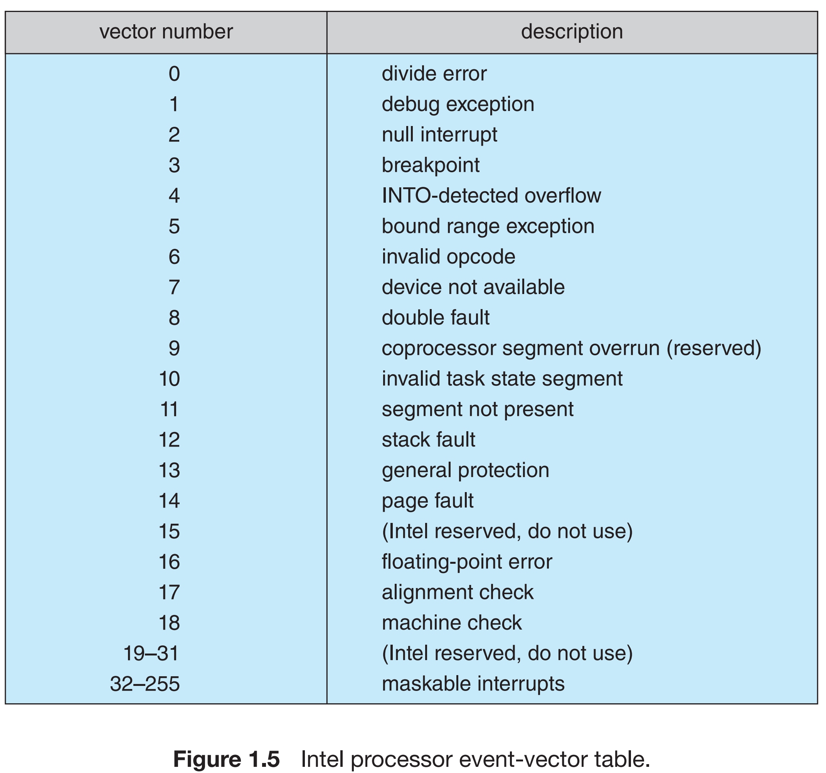
Notes:
Figure 1.5 illustrates the design of the interrupt vector for Intel processors. The events from 0 to 31, which are nonmaskable, are used to signal various error conditions. The events from 32 to 255, which are maskable, are used for purposes such as device-generated interrupts.

Slide 29
Storage Definitions and Notation Review
واحدهای ذخیره‌سازی کامپیوتر
واحد پایه ذخیره‌سازی در کامپیوتر بیت است. یک بیت می‌تواند یکی از دو مقدار 0 یا 1 را ذخیره کند.
تمامی سایر انواع ذخیره‌سازی در کامپیوترها بر اساس مجموعه‌ای از بیت‌ها ساخته شده است. با داشتن تعداد کافی بیت‌ها، می‌توان اعداد، حروف، تصاویر، فیلم‌ها، صداها، اسناد و برنامه‌ها را نمایندگی کرد.
یک بایت برابر با 8 بیت است، و در بیشتر کامپیوترها کوچک‌ترین واحد ذخیره‌سازی قابل استفاده است. اصطلاح کمتر رایج "کلمه (word)" است که واحد داده‌ای بومی معماری خاص کامپیوتر می‌باشد.
ذخیره‌سازی کامپیوتر و بیشتر توان عملیاتی آن معمولاً در واحد بایت و مجموعه‌هایی از بایت‌ها اندازه‌گیری و پردازش می‌شود.
یک کیلوبایت (KB) برابر با 1,024 بایت است.
یک مگابایت (MB) برابر با 1,0242 بایت است.
یک گیگابایت (GB) برابر با 1,0243 بایت است.
یک ترابایت (TB) برابر با 1,0244 بایت است.
یک پتابایت (PB) برابر با 1,0245 بایت است.
Notes:
The CPU can load instructions only from memory, so any programs must first be loaded into memory to run. General-purpose computers run most of their programs from rewritable memory, called main memory.
All forms of memory provide an array of bytes.
Each byte has its own address. Interaction is achieved through a sequence of load or store instructions to specific memory addresses. The load instruction moves a byte or word from main memory to an internal register within the CPU, whereas the store instruction moves the content of a register to main memory. Aside from explicit loads and stores, the CPU automatically loads instructions from main memory for execution from the location stored in the program counter

Slide 30
Storage Structure
حافظه اصلی (Main Memory) و ذخیره‌سازی ثانویه (Secondary Storage)
حافظه‌ی اصلی، تنها رسانه‌ی ذخیره‌سازی بزرگی است که پردازنده مستقیماً به آن دسترسی دارد.
دسترسی تصادفی دارد.
معمولاً فرّار (Volatile) است.
حافظه‌ی ثانویه، گسترشی از حافظه‌ی اصلی است که ظرفیت ذخیره‌سازی بزرگ و غیرفرّاری را فراهم می‌کند.
Notes:
حافظه اصلی - فقط رسانه های ذخیره سازی بزرگ که CPU می تواند مستقیماً به آنها دسترسی داشته باشد
دسترسی تصادفی
به طور معمول فرار
ذخیره سازی ثانویه - گسترش حافظه اصلی که ظرفیت ذخیره سازی غیرفرار زیادی را فراهم می کند

Slide 31
Storage Structure
دیسک‌های سخت و ذخیره‌سازی Solid-state disk حالت‌جامد
دیسک‌های سخت از صفحات فلزی یا شیشه‌ای سختی تشکیل شده‌اند که با مواد مغناطیسی پوشیده شده‌اند.
سطح دیسک به‌صورت منطقی به شیارها (Tracks) تقسیم شده است که هر شیار به بخش‌هایی (Sectors) تقسیم می‌شود.
کنترل‌کننده‌ی دیسک، تعامل منطقی بین دستگاه و رایانه را تعیین می‌کند.
دیسک‌های حالت‌جامد (SSD) سریع‌تر و غیرفرّار هستند.
دارای فناوری‌های مختلفی بوده و روز‌به‌روز محبوب‌تر می‌شوند.
Notes:
دلایل اینکه چرا به دیسک‌های حالت جامد (Solid-State Disks) این‌طور نام‌گذاری شده‌اند:
دیسک‌های حالت جامد یا SSD (Solid-State Drive) به‌دلیل ساختار داخلی و نحوه عملکردشان این نام را دارند. در این نوع دیسک‌ها، برخلاف دیسک‌های سخت (HDD)، از قطعات مکانیکی متحرک استفاده نمی‌شود. این دیسک‌ها کاملاً از حالت جامد و اجزای الکترونیکی غیرمتحرک تشکیل شده‌اند. در واقع، در SSD ها از حافظه‌های فلش (که از نوع حافظه‌های نیمه‌هادی هستند) برای ذخیره داده‌ها استفاده می‌شود و هیچ‌گونه قسمت متحرک یا مکانیکی وجود ندارد.
دیسک‌های سخت – بشقاب‌های فلزی یا شیشه‌ای سفت و سخت که با مواد ضبط مغناطیسی پوشانده شده‌اند
سطح دیسک به طور منطقی به آهنگ هایی تقسیم می شود که به بخش هایی تقسیم می شوند
کنترل کننده دیسک تعامل منطقی بین دستگاه و رایانه را تعیین می کند
دیسک‌های حالت جامد - سریع‌تر از دیسک‌های سخت، غیرفرار
فن آوری های مختلف
محبوب تر شدن

Slide 32
Storage Hierarchy
سیستم‌های ذخیره‌سازی در یک سلسله‌مراتب سازمان‌دهی می‌شوند بر اساس:
سرعت
هزینه
فرّار بودن
Caching – کپی کردن اطلاعات در یک سیستم ذخیره‌سازی سریع‌تر. حافظه‌ی اصلی می‌تواند به‌عنوان یک حافظه نهان (Cache) برای ذخیره‌سازی ثانویه دیده شود. درایور دستگاه برای هر کنترل‌کننده‌ی دستگاه ورودی/خروجی جهت مدیریت I/O وجود دارد. این درایور یک رابط یکپارچه بین کنترل‌کننده‌ی دستگاه و کرنل فراهم می‌کند.
Notes:
Caching example: When you visit a website for the first time, your web browser stores some of the website’s data on your local machine. This data can include things like images, stylesheets, and JavaScript files. This is known as caching.
The next time you visit the same website, instead of downloading all the data again, your browser can load much of it from the local cache. This makes the website load faster, providing a smoother and more efficient browsing experience.

Slide 33
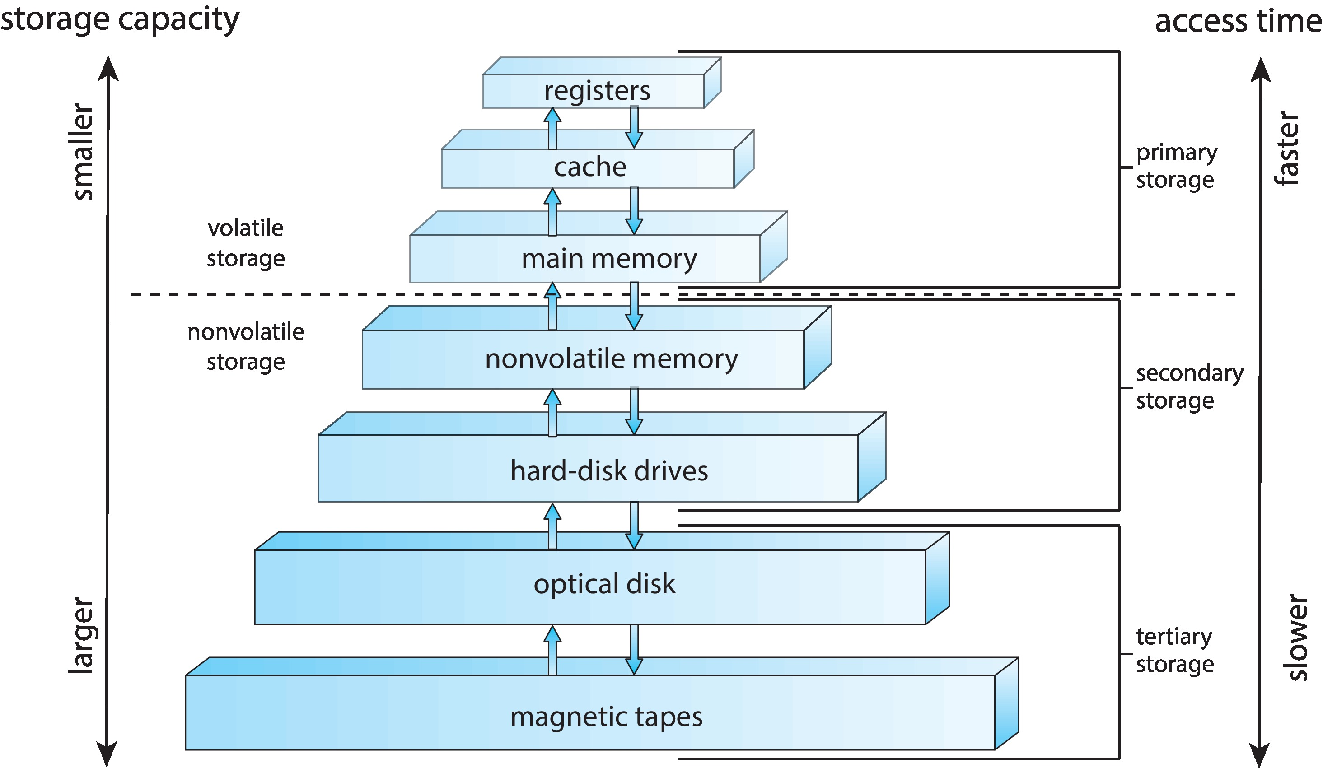
Storage-Device Hierarchy
Notes:
The top four levels of memory in the figure are constructed using semiconductor memory, which consists of semiconductor-based electronic circuits. NVM devices, at the fourth level, have several variants but in general are faster than hard disks.
The most common form of NVM device is flash memory, which is popular in mobile devices such as smartphones and tablets.

Slide 34
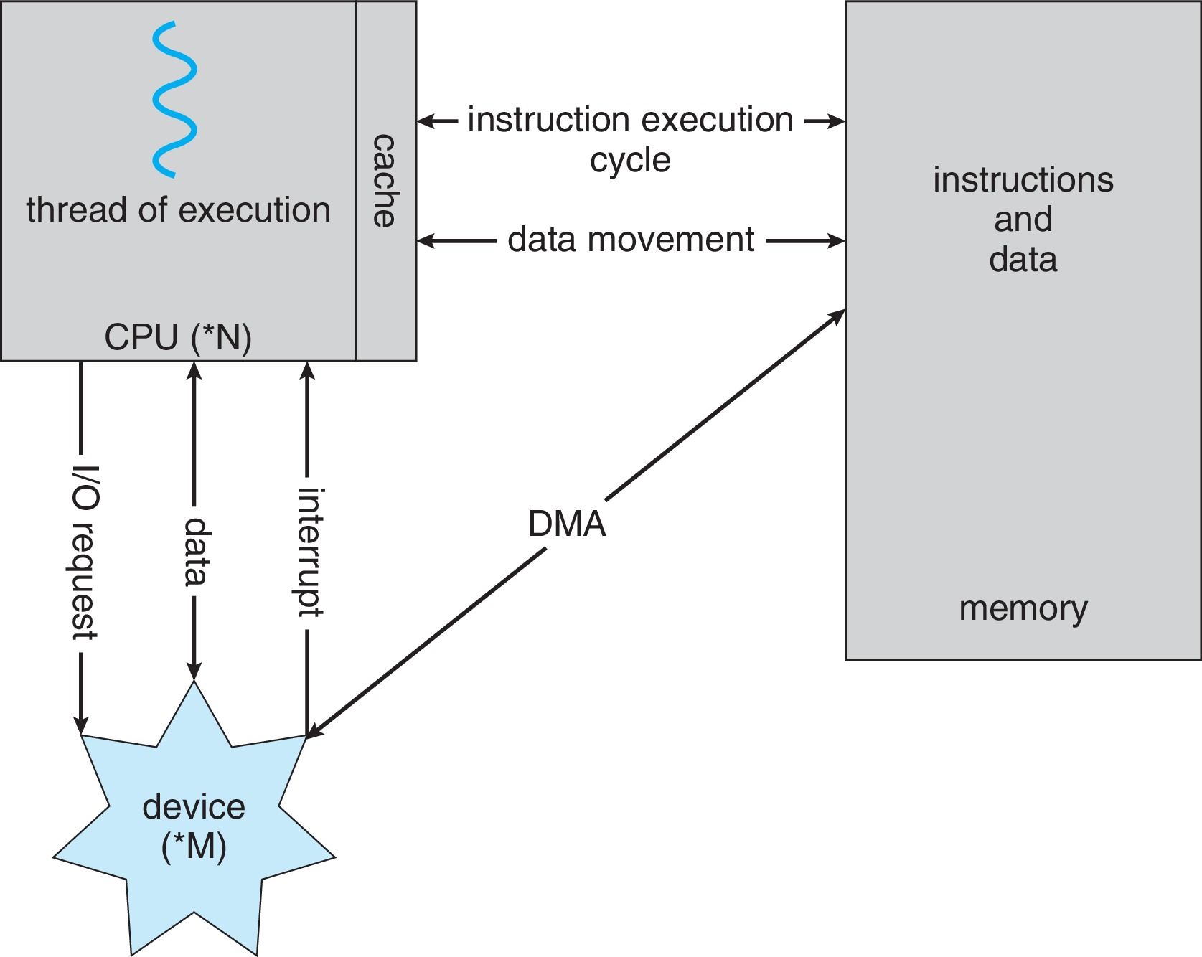
How a Modern Computer Works
A von Neumann architecture
Notes:
DMA (Direct Memory Access) is a feature in computer systems that allows certain hardware subsystems to access the main system memory independently of the CPU. In the context of the diagram you described, DMA would play a crucial role in managing data transfers between I/O devices and memory without burdening the CPU. Here's how DMA fits into the scenario:
Efficient Data Transfer: DMA enables I/O devices to transfer data directly to and from memory without continuous CPU intervention. This is particularly useful for high-speed data transfers, such as those involving disk drives, network cards, or audio/video devices.
Reducing CPU Overhead: By handling data transfers independently, DMA frees up the CPU to perform other tasks, improving overall system performance. This is especially important in systems with multiple I/O devices and high data throughput requirements.
Handling I/O Requests: When an I/O device needs to read or write data, it can send a request to the DMA controller. The DMA controller then manages the data transfer directly with memory, notifying the CPU only when the transfer is complete or if an error occurs.
Interrupt Management: DMA can generate an interrupt to the CPU once a data transfer is complete. This allows the CPU to handle the completion of the transfer without being involved in the actual data movement process.
معماری فون نویمانمعماری فون نویمان (Von Neumann Architecture) یک طراحی پایه‌ای برای کامپیوترهای دیجیتال است که توسط جان فون نویمان، ریاضیدان و دانشمند مجارستانی-آمریکایی، در دهه ۱۹۴۰ ارائه شد. این معماری پایه‌ای برای اکثر CPUهای مدرن است و شامل چندین بخش اصلی می‌شود که در ادامه به زبان فارسی توضیح داده می‌شوند:
۱. واحد پردازش مرکزی (CPU)
واحد کنترل (Control Unit): این بخش دستورالعمل‌ها را از حافظه می‌خواند، تفسیر می‌کند و سپس سایر بخش‌های CPU را برای اجرای دستورالعمل‌ها هدایت می‌کند.
واحد محاسبه و منطق (ALU - Arithmetic Logic Unit): این بخش مسئول انجام عملیات‌های محاسباتی (مانند جمع و تفریق) و منطقی (مانند AND، OR، NOT) است.
۲. حافظه (Memory)
در این معماری، حافظه برای ذخیره‌سازی هم داده‌ها و هم دستورالعمل‌ها استفاده می‌شود. این حافظه به صورت خطی آدرس‌دهی می‌شود و CPU می‌تواند به هر بخش از آن دسترسی تصادفی داشته باشد.
۳. گذرگاه (Bus)
گذرگاه داده (Data Bus): برای انتقال داده‌ها بین CPU و حافظه استفاده می‌شود.
گذرگاه آدرس (Address Bus): برای مشخص کردن آدرس حافظه‌ای که باید خوانده یا نوشته شود استفاده می‌شود.
گذرگاه کنترل (Control Bus): برای ارسال سیگنال‌های کنترل‌کننده بین CPU و حافظه استفاده می‌شود.
۴. دستورالعمل‌ها (Instructions)
در این معماری، دستورالعمل‌ها و داده‌ها در یک حافظه واحد ذخیره می‌شوند. CPU دستورالعمل‌ها را یکی پس از دیگری از حافظه می‌خواند و اجرا می‌کند. این فرآیند به عنوان "چرخه‌ی واکشی-اجرا" (Fetch-Execute Cycle) شناخته می‌شود.
۵. ثبات‌ها (Registers)
ثبات‌ها حافظه‌های کوچک و بسیار سریعی هستند که در داخل CPU قرار دارند و برای ذخیره‌سازی موقت داده‌ها و آدرس‌ها استفاده می‌شوند.
مزایای معماری فون نویمان:
سادگی: طراحی ساده و قابل فهم دارد.
انعطاف‌پذیری: می‌تواند انواع مختلفی از دستورالعمل‌ها را اجرا کند.
قابلیت برنامه‌ریزی: می‌تواند برنامه‌های مختلفی را اجرا کند بدون نیاز به تغییر سخت‌افزار.
معایب معماری فون نویمان:
گلوگاه فون نویمان (Von Neumann Bottleneck): از آنجا که داده‌ها و دستورالعمل‌ها از یک گذرگاه مشترک عبور می‌کنند، ممکن است سرعت پردازش محدود شود.
امنیت: از آنجا که داده‌ها و دستورالعمل‌ها در یک حافظه ذخیره می‌شوند، ممکن است مشکلات امنیتی ایجاد شود.
این معماری پایه‌ای برای اکثر کامپیوترهای امروزی است و درک آن برای فهمیدن نحوه کار CPU و کامپیوترها بسیار مهم است.

Slide 35
Direct Memory Access Structure
دسترسی مستقیم به حافظه (DMA - Direct Memory Access) این یک دستگاه سخت‌افزاری است که به برخی از زیرسیستم‌های سخت‌افزاری اجازه می‌دهد به حافظه‌ی اصلی (RAM) بدون دخالت پردازنده مرکزی (CPU) دسترسی پیدا کنند. این ویژگی مفید است زیرا پردازنده می‌تواند به انجام کارهای دیگر بپردازد، در حالی که انتقال داده‌های I/O که معمولاً کند است، در حال انجام است. سیستم‌های سخت‌افزاری که از DMA استفاده می‌کنند:
درایو دیسک
کارت‌های گرافیک
کارت‌های شبکه
کارت‌های صدا
Notes:
Only one interrupt is generated per block, rather than one interrupt per byte
The form of interrupt-driven I/O described in Section 1.2.1 is fine for moving small amounts of data but can produce high overhead when used for bulk data movement such as NVS I/O. To solve this problem, direct memory access (DMA) is used.
After setting up buffers, pointers, and counters for the I/O device, the device controller transfers an entire block of data directly to or from the device and main memory, with no intervention by the CPU. Only one interrupt is generated per block, to tell the device driver that the operation has completed, rather than the one interrupt per byte generated for low-speed devices. While the device controller is performing these operations, the CPU is available to accomplish other work.
پس از تنظیم بافرها، اشاره گرها و شمارنده ها برای دستگاه ورودی/خروجی، کنترلر دستگاه یک بلوک کامل از داده ها را مستقیماً به یا از دستگاه و حافظه اصلی، بدون دخالت CPU، منتقل می کند. در هر بلوک فقط یک وقفه ایجاد می شود تا به راننده دستگاه بگوید که عملیات کامل شده است، به جای یک وقفه در هر بایت تولید شده برای دستگاه های کم سرعت. در حالی که کنترل کننده دستگاه این عملیات را انجام می دهد، CPU برای انجام کارهای دیگر در دسترس است.

Slide 36
Direct Memory Access Structure
مزایای استفاده از DMA
بدون استفاده از DMA، زمانی که پردازنده از I/O برنامه‌ریزی‌شده استفاده می‌کند، برای کل مدت عملیات خواندن یا نوشتن اشغال می‌شود و نمی‌تواند کار دیگری انجام دهد.
با استفاده از DMA، پردازنده ابتدا انتقال را آغاز می‌کند، سپس به انجام سایر عملیات می‌پردازد و در نهایت از کنترل‌کننده‌ی DMA وقفه‌ای دریافت می‌کند که نشان‌دهنده‌ی پایان عملیات است.
Notes:
Only one interrupt is generated per block, rather than one interrupt per byte
The form of interrupt-driven I/O described in Section 1.2.1 is fine for moving small amounts of data but can produce high overhead when used for bulk data movement such as NVS I/O. To solve this problem, direct memory access (DMA) is used.
After setting up buffers, pointers, and counters for the I/O device, the device controller transfers an entire block of data directly to or from the device and main memory, with no intervention by the CPU. Only one interrupt is generated per block, to tell the device driver that the operation has completed, rather than the one interrupt per byte generated for low-speed devices. While the device controller is performing these operations, the CPU is available to accomplish other work.
پس از تنظیم بافرها، اشاره گرها و شمارنده ها برای دستگاه ورودی/خروجی، کنترلر دستگاه یک بلوک کامل از داده ها را مستقیماً به یا از دستگاه و حافظه اصلی، بدون دخالت CPU، منتقل می کند. در هر بلوک فقط یک وقفه ایجاد می شود تا به راننده دستگاه بگوید که عملیات کامل شده است، به جای یک وقفه در هر بایت تولید شده برای دستگاه های کم سرعت. در حالی که کنترل کننده دستگاه این عملیات را انجام می دهد، CPU برای انجام کارهای دیگر در دسترس است.

Slide 37
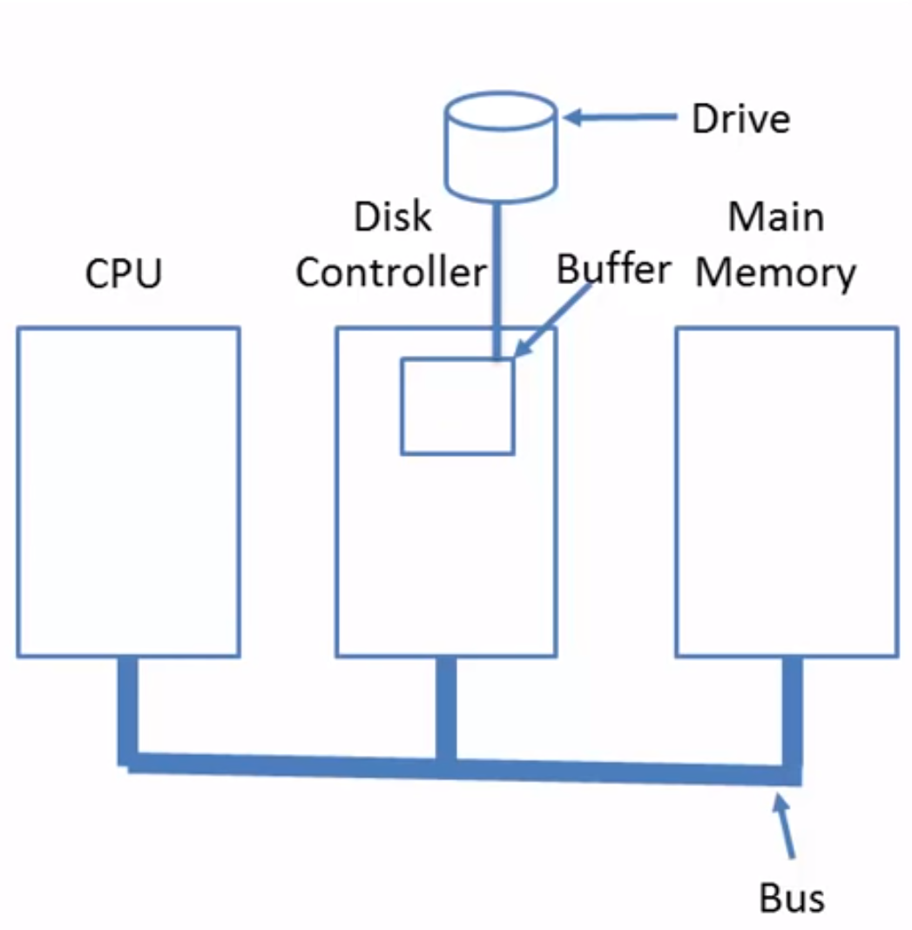
Disk read-write without a DMA
کنترل‌کننده دیسک، بلوک را به‌صورت سریالی، بیت به بیت از درایو می‌خواند تا زمانی که کل بلوک در بافر کنترل‌کننده ذخیره شود.
سپس یک مقدار بررسی (checksum) را محاسبه می‌کند تا اطمینان حاصل کند که هیچ خطای خواندنی رخ نداده است.
پس از تأیید داده‌ها، کنترل‌کننده یک وقفه ایجاد می‌کند تا سیستم‌عامل بتواند بلوک را از بافر کنترل‌کننده بخواند (به‌صورت یک بایت یا یک کلمه در هر مرحله) با اجرای یک حلقه.
پس از خواندن هر بخش از بلوک از ثبات (register) دستگاه کنترل‌کننده، سیستم‌عامل آن را در حافظه اصلی ذخیره می‌کند.
Notes:
Suppose, the a data needs to be read from disk.

Slide 38
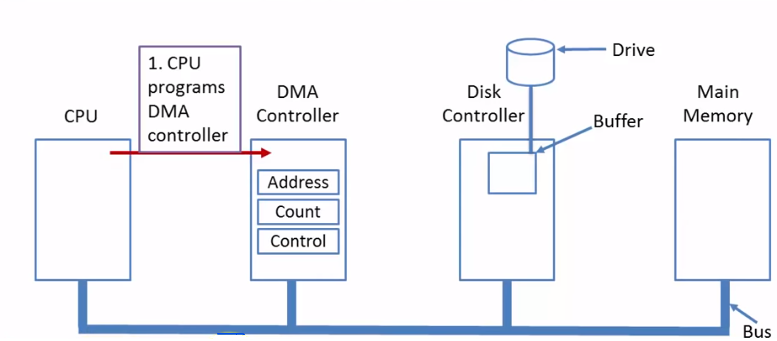
فرآیند خواندن داده از دیسک توسط DMA
مرحله ۱
مرحله ۱:
پردازنده ابتدا کنترل‌کننده‌ی DMA را با تنظیم ثبات‌های آن پیکربندی می‌کند تا بداند چه چیزی را به کجا انتقال دهد.
سپس فرمانی به کنترل‌کننده‌ی دیسک می‌دهد تا داده‌ها را بخواند و در بافر داخلی خود ذخیره کند.

Slide 39
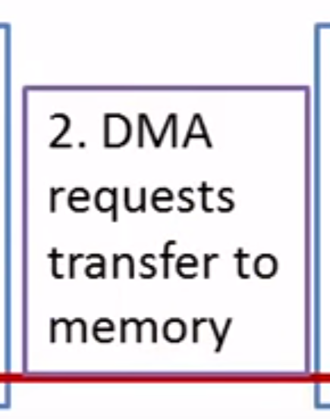
مرحله ۲
مرحله ۲:
کنترل‌کننده‌ی DMA با ارسال درخواست خواندن، انتقال داده را آغاز می‌کند.
مرحله ۳:
داده‌های بافر شده از کنترل‌کننده‌ی دیسک به حافظه‌ی اصلی منتقل می‌شوند.

Slide 40
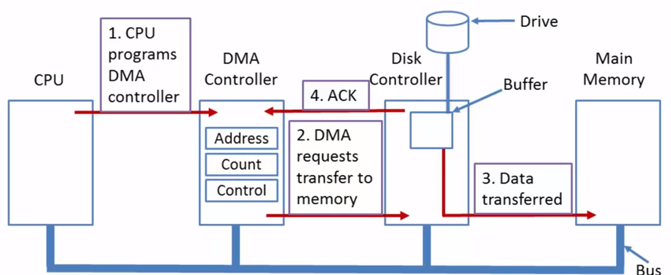
مرحله ۴
مرحله ۳
مرحله ۴:
پس از تکمیل انتقال، کنترل‌کننده‌ی دیسک سیگنال «ASK» را به کنترل‌کننده‌ی DMA ارسال می‌کند.
کنترل‌کننده‌ی DMA آدرس حافظه را افزایش داده و مقدار شمارش بایت را کاهش می‌دهد.
در صورت وجود داده‌های بیشتر، مراحل ۲ تا ۴ تکرار می‌شوند تا تمام داده‌ها منتقل شوند. در نهایت، وقفه‌ای برای اطلاع پردازنده ارسال می‌شود.
Notes:
Byte Count inside the DMA controller is the count of the number of operation. E.g., reading multiple number of blocks from buffer.
With this DMA, when the OS starts up, it does not have to copy the disk block to memory; it is already there.

Slide 41
Modes of Bus operation
مدهای عملکرد گذرگاه‌ها (Buses)
مد انتقال کلمه‌ای (Word-at-a-time Mode):
DMA برای انتقال یک کلمه درخواست می‌کند و آن را دریافت می‌کند.
اگر پردازنده در همان لحظه به گذرگاه نیاز داشته باشد، باید منتظر بماند.
به این روش Cycle گفته می‌شود.
مد انتقال بلوکی (Block Mode):
کنترل‌کننده‌ی DMA گذرگاه را در اختیار می‌گیرد، داده‌ها را در چندین انتقال ارسال می‌کند و سپس گذرگاه را آزاد می‌کند.
این روش Burst Mode نام دارد و کارایی بیشتری نسبت به Cycle دارد.

Slide 42
Operating-System Operations
بوت‌استرپ (Bootstrap Program) و فرآیند راه‌اندازی سیستم
برنامه‌ای ساده برای راه‌اندازی سیستم و بارگذاری کرنل
کرنل اجرا شده و سرویس‌های سیستمی (Daemons) را راه‌اندازی می‌کند
سیستم‌عامل مبتنی بر وقفه‌ها است
Notes:
system daemons برنامه‌های پشت زمینه. به معنی روح
For a computer to start running— for instance, when it is powered up or rebooted—it needs to have an initial program to run. As noted earlier, this initial program, or bootstrap program, tends to be simple. Typically, it is stored within the computer hardware in firmware. It initializes all aspects of the system, from CPU registers to device controllers to memory contents.
the bootstrap program must locate the operating-system kernel and load it into memory
Once the kernel is loaded and executing, it can start providing services to the system and its users. Some services are provided outside of the kernel by system programs that are loaded into memory at boot time to become system daemons, which run the entire time the kernel is running. On Linux, the first system program is “systemd,” and it starts many other daemons. Once this phase is complete, the system is fully booted, and the system waits for some event to occur.
Events are almost always signaled by the occurrence of an interrupt

Slide 43
Multiprogramming (Batch system)
یک کاربر نمی‌تواند همیشه CPU و دستگاه‌های ورودی/خروجی را مشغول نگه دارد.
چندبرنامگی (Multiprogramming) کارها (کد و داده) را سازمان‌دهی می‌کند تا CPU همیشه یک کار برای اجرا داشته باشد.
زیرمجموعه‌ای از کل کارهای سیستم در حافظه نگه داشته می‌شود.
یک کار از بین کارهای موجود انتخاب شده و از طریق زمان‌بندی کار (Job Scheduling) اجرا می‌شود.
هنگامی که یک کار باید منتظر بماند (مثلاً برای ورودی/خروجی)، سیستم‌عامل به کار دیگری سوئیچ می‌کند.
Notes:
In a multiprogrammed system, a program in execution is termed a process

Slide 44
Multitasking (Timesharing)
CPU کارها را به‌طور مداوم تغییر می‌دهد تا کاربران بتوانند هنگام اجرای هر کار با آن تعامل داشته باشند و این فرآیند منجر به محاسبات تعاملی (Interactive Computing) می‌شود.
زمان پاسخ باید کمتر از ۱ ثانیه باشد. هر کاربر حداقل یک برنامه در حال اجرا در حافظه دارد که به آن پردازه (Process) گفته می‌شود.
اگر چندین کار به‌طور هم‌زمان آماده اجرا باشند , زمان‌بندی CPU (CPU Scheduling) انجام می‌شود.
اگر پردازه‌ها در حافظه جا نشوند، عملیات تعویض (Swapping) آن‌ها را جابجا می‌کند تا اجرا شوند.
حافظه مجازی (Virtual Memory) امکان اجرای پردازه‌هایی را فراهم می‌کند که به‌طور کامل در حافظه اصلی قرار ندارند.
Notes:
-Consider that when a process executes, it typically executes for only a short time before it either finishes or needs to perform I/O. I/O may be interactive; that is, output goes to a display for the user, and input comes from a user keyboard, mouse, or touch screen. Since interactive I/O typically runs at “people speeds,” it may take a long time to complete. E.g., a calculator

Slide 45
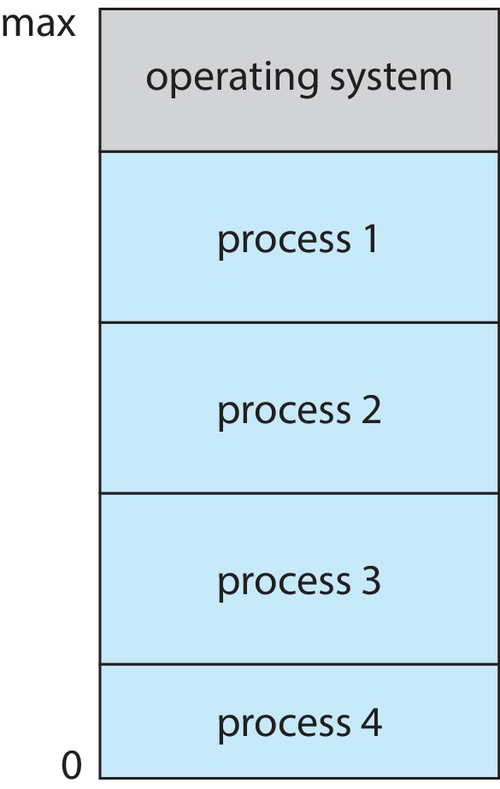
Memory Layout for Multiprogrammed System
Notes:
-Having several processes in memory at the same time requires some form of memory management, which we cover in Chapter 9 and Chapter 10.
-In a multitasking system, the operating system must ensure reasonable response time. A common method for doing so is virtual memory, a technique that allows the execution of a process that is not completely in memory.
-The main advantage of this scheme is that it enables users to run programs that are larger than actual physical memory.

Slide 46
Dual-mode Operation
عملکرد دوحالته (Dual-Mode) به سیستم‌عامل اجازه می‌دهد که از خود و سایر اجزای سیستم محافظت کند.
دو حالت موجود عبارتند از حالت کاربر (User Mode) و حالت کرنل (Kernel Mode).
بیت حالت (Mode Bit) توسط سخت‌افزار ارائه می‌شود تا امکان تشخیص اجرای کد کاربر یا کد کرنل فراهم شود.
هنگامی که یک کاربر در حال اجراست , بیت حالت "کاربر" است.
هنگامی که کد کرنل در حال اجراست , بیت حالت "کرنل" است.
چگونه تضمین کنیم که کاربر به‌طور دستی بیت حالت را به "کرنل" تغییر ندهد؟
فراخوانی سیستمی (System Call) حالت را به کرنل تغییر می‌دهد و بازگشت از این فراخوانی، آن را مجدداً به حالت کاربر تنظیم می‌کند.
برخی از دستورات به‌عنوان دستورات ویژه (Privileged Instructions) تعیین شده‌اند و فقط در حالت کرنل قابل اجرا هستند.
Notes:
-Since the operating system and its users share the hardware and software resources of the computer system, a properly designed operating system must ensure that an incorrect (or malicious) program cannot cause other programs —or the operating system itself— to execute incorrectly
Scenario: File System Access
User Mode:
Imagine a user running a text editor application. The text editor operates in user mode.
The user wants to save a document to the file system (e.g., create a new file or overwrite an existing one).
Kernel Mode:
The operating system runs in kernel mode.
When the user initiates the file save action, the text editor sends a system call request to the operating system.
The operating system switches to kernel mode to handle the request.
Protection Mechanisms in Action:
Privileged Instruction: The text editor cannot directly write to the file system. Instead, it invokes a privileged system call (e.g., write()).
Interrupt Handling: If the file system is busy or encounters an error, the operating system handles it gracefully without crashing the entire system.
Memory Protection: The operating system ensures that the text editor’s memory access is within its allocated space.
Result:
The operating system processes the system call, writes the document to the file system, and returns control to the text editor.
The user’s data is saved securely, and the system remains stable.

Slide 47
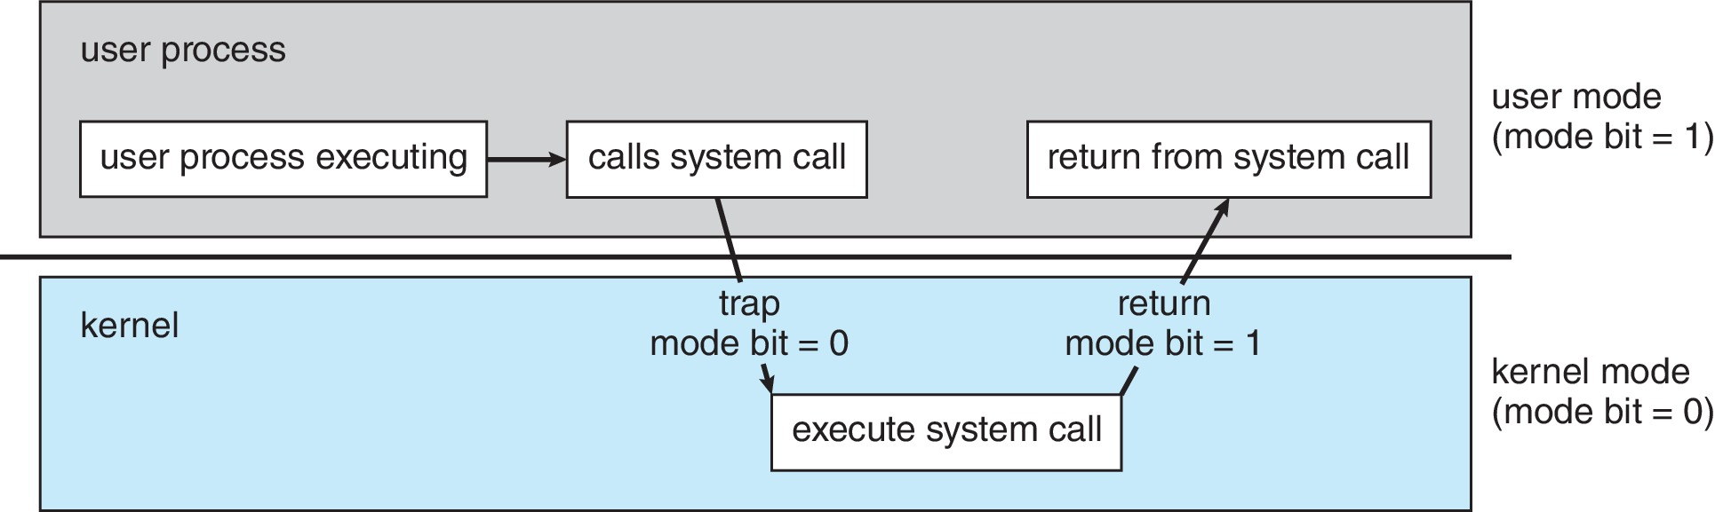
Transition from User to Kernel Mode
در زمان راه‌اندازی سیستم (Boot Time)، سخت‌افزار در حالت کرنل شروع به کار می‌کند. سپس سیستم‌عامل بارگذاری شده و اجرای برنامه‌های کاربر را در حالت کاربر آغاز می‌کند.
Notes:
-Whenever a trap or interrupt occurs, the hardware switches from user mode to kernel mode (that is, changes the state of the mode bit to 0). Thus, whenever the operating system gains control of the computer, it is in kernel mode. The system always switches to user mode (by setting the mode bit to 1) before passing control to a user program.
-مفهوم حالت ها را می توان فراتر از دو حالت گسترش داد. به عنوان مثال، پردازنده های اینتل دارای چهار حلقه حفاظتی جداگانه هستند که حلقه 0 حالت هسته و حلقه 3 حالت کاربر است. (اگرچه حلقه های 1 و 2 را می توان برای سرویس های مختلف سیستم عامل استفاده کرد، اما در عمل به ندرت مورد استفاده قرار می گیرند.) سیستم های ARMv8 دارای هفت حالت هستند. CPUهایی که از مجازی سازی پشتیبانی می کنند (بخش 18.1) اغلب دارای یک حالت جداگانه برای نشان دادن زمانی است که مدیر ماشین مجازی (VMM) است.
در کنترل سیستم

Slide 48
Timer
تایمر برای جلوگیری از حلقه‌های بی‌نهایت (یا پردازه‌هایی که منابع را اشغال می‌کنند)
تایمر برای ایجاد وقفه در رایانه پس از مدت‌زمان مشخص تنظیم می‌شود. یک شمارنده وجود دارد که با ساعت فیزیکی کاهش می‌یابد.
سیستم‌عامل مقدار این شمارنده را تنظیم می‌کند (یک دستور ویژه).
هنگامی که مقدار شمارنده به صفر برسد، یک وقفه (Interrupt) ایجاد می‌شود.
این تایمر قبل از زمان‌بندی پردازه تنظیم می‌شود تا کنترل سیستم را بازپس گیرد یا پردازه‌ای را که از زمان اختصاص‌یافته فراتر رفته است، خاتمه دهد.
Notes:
ما باید اطمینان حاصل کنیم که سیستم عامل کنترل CPU را حفظ می کند. ما نمی توانیم اجازه دهیم یک برنامه کاربر در یک حلقه بی نهایت گیر کند یا خدمات سیستم را فراخوانی نکند و هرگز کنترل را به سیستم عامل برنگرداند.
-می توان یک تایمر را طوری تنظیم کرد که کامپیوتر را پس از یک دوره مشخص قطع کند. دوره ممکن است ثابت باشد (مثلاً 1/60 ثانیه) یا متغیر (مثلاً از 1 میلی ثانیه تا 1 ثانیه). یک تایمر متغیر عموماً توسط یک ساعت با نرخ ثابت و یک شمارنده اجرا می شود.
--قبل از فرآیند زمان‌بندی برای بازیابی کنترل یا خاتمه برنامه‌ای که بیش از زمان تعیین شده است، تنظیم کنید
-hog ²
گراز،خوک پروارى ،بزور گرفتن کامپيوتر : برنامه اى که نياز به مقدار زيادى از يک منبع قابل دسترس دارد

Slide 49
Process Management
یک پردازه (Process) برنامه‌ای در حال اجرا است و به‌عنوان یک واحد کاری در سیستم شناخته می‌شود. برنامه یک موجودیت غیرفعال است، درحالی‌که پردازه یک موجودیت فعال است.
پردازه برای انجام وظایف خود به منابع نیاز دارد:
CPU، حافظه، ورودی/خروجی، فایل‌ها
داده‌های اولیه برای مقداردهی اولیه
پایان پردازه نیازمند بازپس‌گیری منابع قابل بازیابی است.

Slide 50
Process Management
یک پردازه تک‌نخی (Single-Threaded Process) تنها یک شمارنده برنامه دارد که محل دستور بعدی برای اجرا را مشخص می‌کند.
پردازه به‌صورت ترتیبی، یک دستور را در هر لحظه اجرا می‌کند تا به پایان برسد.
یک پردازه چندنخی (Multi-Threaded Process) برای هر نخ یک شمارنده برنامه جداگانه دارد.
معمولاً سیستم دارای پردازه‌های متعددی است که برخی مربوط به کاربر و برخی مربوط به سیستم‌عامل هستند و به‌طور هم‌زمان روی یک یا چند CPU اجرا می‌شوند.
هم‌زمانی (Concurrency) از طریق تسهیم (Multiplexing) CPU بین پردازه‌ها و نخ‌ها انجام می‌شود.
Notes:
-A program can do nothing unless its instructions are executed by a CPU.
-Similarly, a social media app on a mobile device is a process.
-A process needs certain resources—including CPU time, memory, files, and I/O devices— to accomplish its task.
-For example, consider a process running a web browser whose function is to display the contents of a web page on a screen. The process will be given the URL as an input and will execute the appropriate instructions and system calls to obtain and display the desired information on the screen. When the process terminates, the operating system will reclaim any reusable resources.
-We emphasize that a program by itself is not a process. A program is a passive entity, like the contents of a file stored on disk, whereas a process is an active entity. A single-threaded process has one program counter specifying the next instruction to execute.
-The CPU executes one instruction of the process after another, until the process completes. Further, at any time, one instruction at most is executed on behalf of the process

Slide 51
Process Management Activities
مدیریت پروسس (پردازه) در سیستم‌عامل
سیستم‌عامل مسئول فعالیت‌های زیر در ارتباط با مدیریت پردازه است:
ایجاد و حذف پردازه‌های کاربر و سیستم
متوقف کردن و از سرگیری پردازه‌ها
فراهم‌سازی مکانیزم‌هایی برای همگام‌سازی پردازه‌ها (Process Synchronization)
فراهم‌سازی مکانیزم‌هایی برای ارتباط پردازه‌ها (Process Communication)
مدیریت بن‌بست (Deadlock Handling)
Notes:
Process Synchronization:
Mutex Locks: Mutex locks are used to protect critical sections and prevent race conditions. Only one thread can acquire a mutex lock at a time, ensuring that only one process accesses the critical section.
Semaphores: Semaphores are signaling mechanisms used to manage multiple processes. A semaphore maintains a count, and if the count is positive, it allows access; otherwise, it blocks the process until the count becomes positive.
Example: Consider a bank account balance being updated by multiple processes. For example there is 1000$ in the bank account, two process that each of which wants to decrees 800$ as their first operation is read, then both think that condition is right, then they both reduce the account.
Process Communication:
Pipes: Pipes allow two or more processes to communicate with each other. One process writes data into the pipe, and another reads from it.
Message Queues: Processes communicate by sending and receiving messages through queues, ensuring data is transmitted securely between them.

Slide 52
Memory Management
مدیریت حافظه
برای اجرای یک برنامه، تمام (یا بخشی از) دستورالعمل‌ها باید در حافظه باشند.
تمام (یا بخشی از) داده‌هایی که برنامه نیاز دارد، باید در حافظه باشند.
مدیریت حافظه مشخص می‌کند چه چیزی در حافظه باشد و چه زمانی بارگذاری یا جابجا شود.
بهینه‌سازی استفاده از CPU و پاسخ‌گویی به کاربران.

Slide 53
Memory Management
فعالیت‌های مدیریت حافظه
پیگیری بخش‌های مورد استفاده حافظه و کاربرانی که از آن استفاده می‌کنند.
تصمیم‌گیری درباره انتقال پردازه‌ها (یا بخش‌هایی از آن‌ها) و داده‌ها به داخل و خارج از حافظه.
تخصیص و آزادسازی فضای حافظه بر اساس نیاز.

Slide 54
File-system Management
مدیریت فایل در سیستم‌عامل
سیستم‌عامل یک نمای منطقی و یکنواخت از ذخیره‌سازی اطلاعات فراهم می‌کند:
ویژگی‌های فیزیکی را به یک واحد ذخیره‌سازی منطقی فایل تبدیل می‌کند.
هر رسانه ذخیره‌سازی تحت کنترل یک دستگاه خاص است (مانند دیسک، نوار مغناطیسی).
ویژگی‌های متغیر شامل سرعت دسترسی، ظرفیت، نرخ انتقال داده و روش دسترسی (ترتیبی یا تصادفی) است.

Slide 55
File-system Management
مدیریت فایل
فایل‌ها معمولاً درون دایرکتوری‌ها (Directories) سازماندهی می‌شوند.
کنترل دسترسی (Access Control) مشخص می‌کند که چه کسانی می‌توانند به چه فایل‌هایی دسترسی داشته باشند.
فعالیت‌های سیستم‌عامل شامل موارد زیر است:
ایجاد و حذف فایل‌ها و دایرکتوری‌ها
ارائه عملیات پایه برای مدیریت فایل‌ها و دایرکتوری‌ها
نگاشت فایل‌ها روی حافظه ذخیره‌سازی ثانویه
پشتیبان‌گیری از فایل‌ها روی رسانه‌های ذخیره‌سازی پایدار (غیر فرار)

Slide 56
Mass-Storage Management
مدیریت دیسک
معمولاً دیسک‌ها برای ذخیره داده‌هایی که در حافظه اصلی جا نمی‌شوند یا برای مدت طولانی نیاز است، استفاده می‌شوند.
کل سرعت عملکرد رایانه به زیرسیستم دیسک و الگوریتم‌های آن بستگی دارد.
فعالیت‌های سیستم‌عامل در مدیریت دیسک
سوار کردن (Mounting) و پیاده کردن (Unmounting) سیستم فایل
مدیریت فضای آزاد (Free-Space Management)
تخصیص حافظه ذخیره‌سازی
زمان‌بندی دیسک (Disk Scheduling)
تقسیم‌بندی (Partitioning)
تأمین مکانیزم‌های حفاظتی (Protection)
Notes:
سرعت کامل عملکرد کامپیوتر به زیرسیستم دیسک و الگوریتم های آن بستگی دارد
فعالیت های سیستم عامل
نصب و جداسازی
مدیریت فضای آزاد
تخصیص فضای ذخیره سازی
زمان بندی دیسک
پارتیشن بندی
حفاظت
-Disk scheduling, also known as I/O scheduling, is a process performed by operating systems to manage and schedule I/O requests arriving for the disk. Since only one I/O request can be served at a time by the disk controller, other I/O requests need to wait in the queue and need to be scheduled.
Here are some key terms associated with disk scheduling:
Seek Time: The time taken to locate the disk arm to a specified track where the data is to be read or written.
Rotational Latency: The time taken by the desired sector of the disk to rotate into a position so that it can access the read/write heads.
Transfer Time: The time to transfer the data. It depends on the rotating speed of the disk and the number of bytes to be transferred.
Disk Access Time: Disk Access Time = Seek Time + Rotational Latency + Transfer Time
Disk Response Time: Response Time is the average time spent by a request waiting to perform its I/O operation.
There are several disk scheduling algorithms, each with its own advantages and disadvantages. Some of the common ones include¹:
FCFS (First Come First Serve): In FCFS, the requests are addressed in the order they arrive in the disk queue.
SSTF (Shortest Seek Time First): It searches for the request that will result in the shortest seek time next.
SCAN (Elevator Algorithm): It moves the disk arm across the entire disk, servicing requests along the way.
C-SCAN (Circular SCAN): Similar to SCAN, but when it reaches the end of the disk, it jumps to the beginning and continues the scan.
LOOK and C-LOOK: Variants of SCAN and C-SCAN that only go as far as the final request in each direction, then reverse direction.

Slide 57
Caching
مدیریت کش (Cache)
اطلاعات در حال استفاده به‌طور موقت از ذخیره‌سازی کندتر به ذخیره‌سازی سریع‌تر )کش( منتقل می‌شود.
ابتدا کش بررسی می‌شود تا مشخص شود آیا اطلاعات موردنظر در آن وجود دارد:
اگر اطلاعات در کش باشد <- مستقیماً از آن استفاده می‌شود (سریع).
در غیر این صورت<- داده‌ها در کش بارگذاری شده و از آنجا استفاده می‌شوند.
اندازه کش کوچک‌تر از کل فضای ذخیره‌سازی است، بنابراین مدیریت کش یک مسئله مهم در طراحی سیستم است:
اندازه کش و سیاست جایگزینی داده‌ها (Replacement Policy)
Notes:
When the cache is full and new data needs to be stored, replacement policies decide which cache entries to evict.
Common replacement policies include:
Least Recently Used (LRU): Evicts the least recently accessed item.
First-In-First-Out (FIFO): Evicts the oldest item added to the cache.
Random Replacement: Randomly selects an item to evict.
Each policy balances hit rate and eviction latency differently.

Slide 58
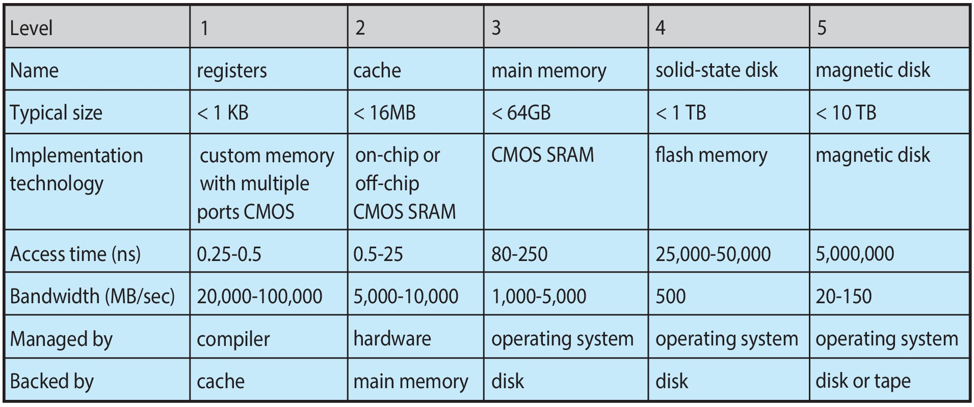
Characteristics of Various Types of Storage
Movement between levels of storage hierarchy can be explicit or implicit

Slide 59
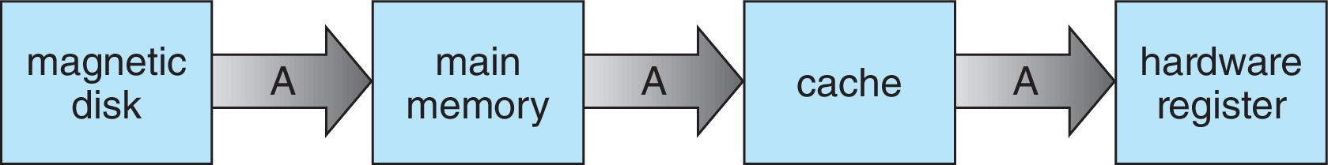
Migration of data “A” from Disk to Register
مدیریت هم‌زمانی در سیستم‌های چندپردازشی
در محیط‌های چندوظیفه‌ای (Multitasking)، سیستم باید آخرین مقدار ذخیره‌شده را بدون توجه به مکان ذخیره‌سازی، بازیابی کند.
در محیط‌های چندپردازنده‌ای (Multiprocessor Environment)، سخت‌افزار باید یکپارچگی کش (Cache Coherency) را تضمین کند تا همه CPUها مقدار به‌روز را در کش خود داشته باشند.
در محیط‌های توزیع‌شده (Distributed Environment)، این چالش پیچیده‌تر می‌شود:
نسخه‌های متعددی از یک داده ممکن است وجود داشته باشد.
راهکارهای مختلفی برای حل این مشکل وجود دارد.
Notes:
-محیط چند پردازنده باید انسجام کش را در سخت افزار فراهم کند به طوری که همه CPU ها آخرین مقدار را در حافظه پنهان خود داشته باشند.

Slide 60
Migration of data “A” from Disk to Register
یکپارچگی کش (Cache Coherency)
یک مکانیزم یکپارچگی داده‌ها است که تضمین می‌کند تمام پردازنده‌ها در یک سیستم چندپردازنده‌ای، یک نمای واحد و سازگار از داده‌ها مشاهده کنند.
زمانی که یک CPU مقدار ذخیره‌شده در کش خود را تغییر می‌دهد، مقدار معادل در کش سایر پردازنده‌ها باید به‌روزرسانی یا نامعتبر شود تا یکپارچگی حفظ شود.
مثال: دو پردازنده P1 و P2 دارای کش‌های مستقل هستند و هر دو به یک مکان حافظه M دسترسی دارند:
مقدار اولیه: M = 10 در کش‌های P1، P2 و حافظه اصلی
اگر P1 مقدار M را در کش خود به 20 تغییر دهد، بدون وجود پروتکل یکپارچگی کش، P2 همچنان مقدار قدیمی (10) را می‌بیند.
اما با وجود پروتکل یکپارچگی کش، مقدار جدید M = 20 در حافظه اصلی و کش P2 به‌روزرسانی می‌شود.
Notes:
ترتیب حافظه (Cache Coherency) یک مکانیزم همگام‌سازی است که اطمینان می‌دهد تمام واحدهای پردازش مرکزی (CPU) در یک سیستم چند پردازنده، یک نمای واحد و سازگار از داده‌ها را مشاهده کنند.
هنگامی که یک CPU موقعیتی را در حافظه کش خود به روز می‌کند، موقعیت مربوطه در سایر حافظه‌های کش باید به روز شود یا باطل شود تا همگام‌سازی حفظ شود.
مثال: فرض کنید دو پردازنده P1 و P2 وجود دارند که هر کدام حافظه کش خود را دارند و هر دو در تلاش برای دسترسی به یک موقعیت حافظه M هستند. در ابتدا، هر دو P1 و P2 مقدار M را در حافظه کش خود بارگذاری می کنند. فرض کنید مقدار M برابر با 10 است.
حافظه کش P1: M=10; حافظه کش P2: M=10; حافظه اصلی: M=10
اکنون، P1 مقدار M را در حافظه کش خود به 20 تغییر می دهد. بدون پروتکل همگام‌سازی حافظه، P2 همچنان مقدار قدیمی M (10) را در حافظه کش خود مشاهده می کند.
با وجود یک پروتکل همگام‌سازی حافظه، هنگامی که P1 مقدار M را در حافظه کش خود تغییر می دهد، این تغییر به حافظه اصلی و حافظه کش P2 منتقل می شود. بنابراین، P2 مقدار به روز شده M (20) را می بیند.

Slide 61
I/O Subsystem
مدیریت ورودی/خروجی (I/O Management)
یکی از وظایف سیستم‌عامل، پنهان‌سازی پیچیدگی‌های سخت‌افزار از کاربر است. زیرسیستم I/O مسئول موارد زیر است:
مدیریت حافظه I/O شامل بافرینگ (ذخیره موقت داده‌ها هنگام انتقال)، کشینگ (ذخیره بخش‌هایی از داده در حافظه سریع‌تر برای بهبود عملکرد) و اسپولینگ (همپوشانی خروجی یک کار با ورودی کار دیگر)
رابط استاندارد درایورهای دستگاه
درایورهای مخصوص سخت‌افزارهای مختلف
Notes:
یکی از اهداف سیستم عامل OS پنهان کردن ویژگی های خاص دستگاه های سخت افزاری از کاربر است.
زیرسیستم ورودی/خروجی (I/O مسئول موارد زیر است:
مدیریت حافظه برای I/O: شامل بافرینگ (ذخیره موقت داده ها در حین انتقال)، کش (ذخیره بخشی از داده ها در حافظه سریع‌تر برای افزایش عملکرد) و اسپولینگ (همپوشانی خروجی یک کار با ورودی کارهای دیگر).
رابط عمومی درایور دستگاه: رابط مشترکی که تمام درایورهای دستگاه از آن پیروی می کنند.
درایور دستگاه های سخت افزاری خاص: نرم افزارهای خاصی که نحوه تعامل سیستم عامل با یک دستگاه سخت افزاری خاص را مدیریت می کنند.
How spooling works:
Imagine a scenario where a faster device (such as the CPU) needs to send data to a slower device (like a printer) for some operation.
Instead of waiting for the slower device to process the data immediately, spooling creates a buffer called SPOOL.
This SPOOL holds off jobs and data until the slower device is ready to use and execute the job or operate on the data.
The faster device uses any additional auxiliary memory (such as secondary storage) as the SPOOL buffer.
When the slower device is ready, the input data stored in the SPOOL is loaded into main memory for the required operations.
Multiple input devices can connect to a single device, and each input device may store its data in the SPOOL.
This prevents the CPU from becoming idle, ensuring continuous processing

Slide 62
Protection and Security
امنیت و حفاظت در سیستم‌عامل
حفاظت (Protection): مکانیزمی برای کنترل دسترسی پردازه‌ها و کاربران به منابع سیستم.
امنیت (Security): دفاع در برابر حملات داخلی و خارجی شامل:
حملات منع سرویس (DoS)
ویروس‌ها و کرم‌های رایانه‌ای
سرقت هویت و سرقت خدمات

Slide 63
Protection and Security
سیستم‌ها معمولاً ابتدا کاربران را شناسایی می‌کنند تا مشخص شود هر کاربر چه مجوزهایی دارد:
هر کاربر دارای شناسه کاربری (User ID) است که به فایل‌ها و پردازه‌های وی مرتبط می‌شود.
شناسه گروهی (Group ID) اجازه مدیریت مجموعه‌ای از کاربران را فراهم می‌کند.
افزایش سطح دسترسی (Privilege Escalation) به کاربران امکان می‌دهد مجوزهای بیشتری دریافت کنند.
Notes:
افزایش امتیاز به کاربر اجازه می دهد تا به شناسه موثر با حقوق بیشتر تغییر کند
سیستم‌ها به طور کلی ابتدا بین کاربران تمایز قائل می‌شوند تا تعیین کنند چه کسی به چه چیزی دسترسی دارد.
شناسه‌های کاربری (شناسه کاربری، شناسه‌های امنیتی) شامل نام و شماره مرتبط، برای هر کاربر یک مورد است.
سپس شناسه کاربری با تمام فایل‌ها و فرآیندهای آن کاربر مرتبط می‌شود تا کنترل دسترسی تعیین شود.
شناسه گروه (شناسه گروه) به تعریف مجموعه ای از کاربران و مدیریت کنترل ها اجازه می دهد، سپس با هر فرآیند و فایل نیز مرتبط می شود.
تصاعد امتیاز (Privilege escalation) به کاربر اجازه می دهد تا به شناسه موثر با حقوق بیشتر تغییر کند.

Slide 64
Virtualization
مجازی‌سازی (Virtualization) و شبیه‌سازی (Emulation)
مجازی‌سازی به سیستم‌عامل امکان می‌دهد که برنامه‌ها را در محیط‌های دیگر اجرا کند.
شبیه‌سازی (Emulation): زمانی استفاده می‌شود که نوع پردازنده مبدا و مقصد متفاوت باشد مثلاً PowerPC به Intel x86
معمولاً کندترین روش است.
درصورتی‌که زبان برنامه‌نویسی مستقیماً به کد بومی ترجمه نشود، تفسیر (Interpretation) انجام می‌شود.
مجازی‌سازی: سیستم‌عامل مهمان و میزبان هر دو به‌صورت بومی برای پردازنده کامپایل شده‌اند.
مثال: VMware که سیستم‌عامل Windows XP را به‌عنوان مهمان روی Windows XP میزبان اجرا می‌کند.
مدیر ماشین مجازی (VMM - Virtual Machine Manager) سرویس‌های مجازی‌سازی را ارائه می‌دهد.
Notes:
شبیه‌سازی (Emulation): به عنوان مثال، اگر برنامه‌ای دارید که برای پردازنده‌های PowerPC نوشته شده باشد و بخواهید آن را روی یک پردازنده‌ Intel x86 اجرا کنید، از یک شبیه‌ساز استفاده می‌کنید. شبیه‌ساز سخت‌افزار اصلی (در این مورد، PowerPC) را روی سخت‌افزار مقصد (Intel x86) شبیه‌سازی می‌کند. با این حال، از آنجایی که شامل شبیه‌سازی کل سخت‌افزار می‌شود، به طور کلی کندترین روش است. هزینه بیشتری نسبت به مجازی سازی دارد.
ترجمان (Interpretation): این روش زمانی استفاده می‌شود که یک زبان کامپیوتری به کد بومی کامپایل نشده باشد. یک مفسر دستورالعمل‌های سطح بالا را به یک فرم میانی ترجمه می‌کند و سپس آن را اجرا می‌نماید. برخلاف یک کامپایلر که کل برنامه را قبل از اجرا ترجمه می‌کند، یک مفسر، برنامه را در حین اجرا ترجمه می‌کند که می‌تواند کندتر باشد اما انعطاف‌پذیری بیشتری را ارائه می‌دهد.
-فرض کنید یک برنامه پایتون نوشته‌اید که می‌خواهید آن را اجرا کنید، اما پایتون روی سیستم شما نصب نیست. در این حالت، یک مفسر پایتون دانلود می‌کنید که کد پایتون شما را خط به خط می‌خواند، آن را به کد ماشین قابل فهم برای پردازنده شما ترجمه می‌کند، و سپس آن را اجرا می‌کند.
مفسر پایتون کل برنامه شما را قبل از اجرا ترجمه نمی‌کند، بلکه هر خط را در حین اجرا ترجمه و اجرا می‌کند. این موضوع باعث می‌شود که برنامه‌های پایتون نسبت به برنامه‌های کامپایل‌شده کمی کندتر اجرا شوند، اما در عوض انعطاف‌پذیری بیشتری را ارائه می‌دهد. به عنوان مثال، می‌توانید کد را در حین اجرا تغییر دهید و مفسر بلافاصله تغییرات را اعمال می‌کند.
مجازی‌سازی (Virtualization): این فناوری به شما امکان می‌دهد تا چندین سیستم عامل را روی همان سخت‌افزار فیزیکی اجرا کنید. در این حالت، سیستم‌عامل به‌طور بومی برای CPU کامپایل شده است و سیستم‌عامل‌های مهمان دیگری را اجرا می‌کند که آن‌ها نیز به‌طور بومی کامپایل شده‌اند. به عنوان مثال، فرض کنید نرم‌افزار VMware در حال اجرای سیستم‌عامل مهمان ویندوز XP است. هر سیستم‌عامل مهمان در حال اجرای برنامه‌های کاربردی خود، همگی روی یک سیستم‌عامل میزبان ویندوز XP به‌صورت بومی اجرا می‌شوند.
مدیر ماشین مجازی (VMM): این نرم‌افزار مسئول مدیریت منابع سیستم است به گونه‌ای که هر سیستم‌عامل مهمان اعتقاد دارد که کنترل انحصاری روی سخت‌افزار دارد، در حالی که در واقع سخت‌افزار بین مهمان‌های متعدد به اشتراک گذاشته می‌شود.

Slide 65
Virtualization (cont.)
کاربردهای مجازی‌سازی
اجرای چندین سیستم‌عامل روی لپ‌تاپ یا دسکتاپ مثلاً اجرای Windows در Mac OS
توسعه اپلیکیشن برای چند سیستم‌عامل بدون نیاز به سخت‌افزارهای متعدد
تست نرم‌افزارها در محیط‌های مختلف بدون نیاز به سخت‌افزار اضافی
مدیریت محیط‌های پردازشی در مراکز داده
برخی VMMها مانند VMware ESX و Citrix XenServer مستقیماً روی سخت‌افزار اجرا می‌شوند و نیازی به سیستم‌عامل میزبان ندارند.

Slide 66
Computing Environments - Virtualization
Notes:
The VMM runs the guest operating systems, manages their resource use, and protects each guest from the others.

Slide 67
Distributed Systems
رایانش توزیع‌شده (Distributed Computing)
مجموعه‌ای از سیستم‌های مستقل که از طریق شبکه به هم متصل شده‌اند.
پروتکل TCP/IP رایج‌ترین روش ارتباط است.
سیستم‌عامل شبکه‌ای (Network OS) امکاناتی برای تعامل بین سیستم‌ها فراهم می‌کند.
امکان تبادل پیام بین سیستم‌ها
ایجاد توهم یک سیستم یکپارچه برای کاربر
Notes:
یک کامپیوتر که روی آن یک سیستم عامل شبکه‌ای اجرا می‌شود، علی‌رغم آگاهی از شبکه و توانایی برقراری ارتباط با سایر کامپیوترهای شبکه، به طور مستقل از سایر کامپیوترهای شبکه عمل می‌کند. در مقابل، یک سیستم عامل توزیع شده، محیطی با خودمختاری کم‌تر را فراهم می‌کند. کامپیوترهای مختلف در این سیستم به ‌اندازه‌ی کافی با هم ارتباط برقرار می‌کنند تا این توهم را ایجاد کنند که تنها یک سیستم عامل کل شبکه را کنترل می‌کند.

Slide 68
Network Operating System VS Distributed Systems
نمونه‌هایی از سیستم‌های توزیع‌شده
Windows Server: مدیریت منابع شبکه مانند فایل‌ها، چاپگرها و کاربران به‌صورت متمرکز.
Android OS: سیستم‌عاملی برای دستگاه‌های موبایل که با ساعت‌های هوشمند و اسپیکرهای هوشمند ارتباط برقرار کرده و تجربه‌ای یکپارچه برای کاربر ایجاد می‌کند.
Notes:
یک کامپیوتر که روی آن یک سیستم عامل شبکه‌ای اجرا می‌شود، علی‌رغم آگاهی از شبکه و توانایی برقراری ارتباط با سایر کامپیوترهای شبکه، به طور مستقل از سایر کامپیوترهای شبکه عمل می‌کند. در مقابل، یک سیستم عامل توزیع شده، محیطی با خودمختاری کم‌تر را فراهم می‌کند. کامپیوترهای مختلف در این سیستم به ‌اندازه‌ی کافی با هم ارتباط برقرار می‌کنند تا این توهم را ایجاد کنند که تنها یک سیستم عامل کل شبکه را کنترل می‌کند.
مثال برای سیستم عامل شبکه (NOS):
ویندوز سرور (Windows Server): یک سیستم عامل شبکه محبوب که امکان مدیریت متمرکز منابع شبکه مانند فایل‌ها، چاپگرها و کاربران را فراهم می‌کند. کامپیوترهای موجود در شبکه به صورت مستقل کار می‌کنند، اما می‌توانند برای دسترسی به منابع به سرور ویندوز متصل شوند.
Example for Distributed Operating System (DOS):
سیستم عامل اندروید (Android OS): یک سیستم عامل توزیع شده که روی گوشی‌های هوشمند و تبلت‌ها اجرا می‌شود. اندروید از هسته لینوکس به عنوان هسته خود استفاده می‌کند، که با سایر اجزا سیستم عامل در سایر دستگاه‌های شبکه مانند ساعت‌های هوشمند و بلندگوهای هوشمند ارتباط برقرار می‌کند. این ارتباط، توهمی از یک سیستم عامل واحد را برای کاربر نهایی ایجاد می‌کند، در حالی که در واقع وظایف مختلف در دستگاه‌های مختلف توزیع شده‌اند.

Slide 69
Computer-System Architecture

Slide 70
Computer-System Architecture
پردازش چندگانه (Multiprocessing)
بیشتر سیستم‌ها دارای یک پردازنده عمومی (General-Purpose Processor) هستند.
اما امروزه استفاده از پردازنده‌های چندگانه (Multiprocessors) رو به افزایش است.
مزایای پردازش چندگانه:
افزایش توان عملیاتی (Throughput)
مقیاس‌پذیری اقتصادی (Economy of Scale)
افزایش قابلیت اطمینان (Reliability) – کاهش اثر خرابی‌ها (Fault Tolerance)
انواع سیستم‌های چندپردازنده‌ای:
پردازش نامتقارن (Asymmetric Multiprocessing - AMP): هر پردازنده یک وظیفه خاص را اجرا می‌کند.
پردازش متقارن (Symmetric Multiprocessing - SMP): تمام پردازنده‌ها وظایف مشابهی دارند.
Notes:
اکثر سیستم‌ها از یک پردازنده‌ مرکزی با کاربری عمومی استفاده می‌کنند.
اکثر سیستم‌ها همچنین پردازنده‌های با کاربری خاص دارند. استفاده از سیستم‌های چند پردازنده‌ای در حال افزایش است و اهمیت بیشتری پیدا می‌کند.
همچنین به عنوان سیستم‌های موازی، سیستم‌های با اتصال نزدیک شناخته می‌شوند.
مزایا عبارتند از: افزایش توان عملیاتی
صرفه جویی در مقیاس
افزایش قابلیت اطمینان – تخریب تدریجی یا تحمل خطا
دو نوع وجود دارد: پردازش غیرمتقارن چند پردازنده‌ای - به هر پردازنده یک کار خاص اختصاص داده می‌شود. پردازش متقارن چند پردازنده‌ای - هر پردازنده تمام وظایف را انجام می‌دهد.

Slide 71
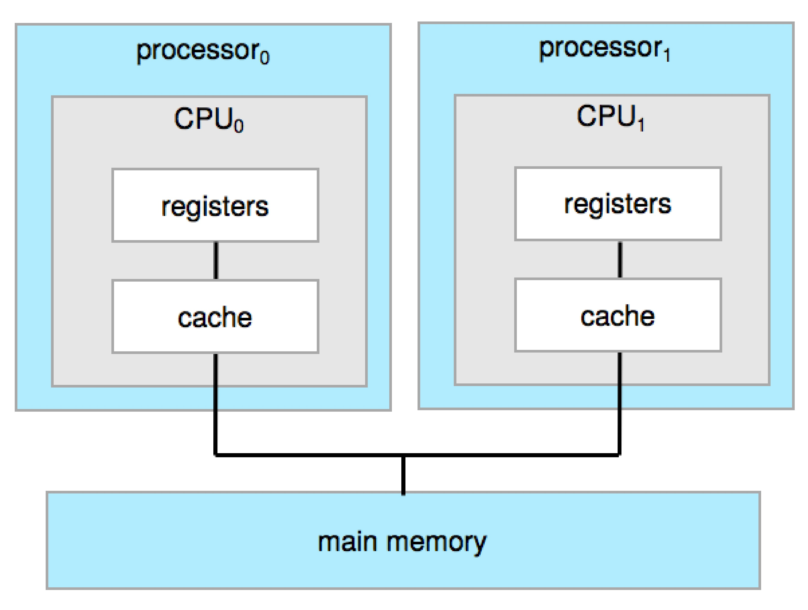
Symmetric Multiprocessing Architecture
Notes:
نمونه‌هایی از پردازش غیرمتقارن چند پردازنده‌ای (AMP) و پردازش متقارن چند پردازنده‌ای (SMP)
پردازش غیرمتقارن چند پردازنده‌ای (AMP):
فرض کنید یک دستگاه چاپگر شبکه‌ای دارید که علاوه بر چاپ وظایف ارسال‌شده از رایانه‌های مختلف، داده‌ها را از اسکنر متصل نیز پردازش می‌کند. در این سناریو:
پردازنده اصلی (CPU): وظایف عمومی سیستم عامل مانند مدیریت حافظه و مدیریت شبکه را مدیریت می‌کند.
پردازنده اختصاصی: وظایف چاپ و اسکن را پردازش می‌کند.
در این مثال، پردازنده اصلی وظایف کلی سیستم را مدیریت می‌کند در حالی که پردازنده خاص بر روی کارهای ورودی/خروجی چاپ و اسکن تمرکز دارد.
پردازش متقارن چند پردازنده‌ای (SMP):
فرض کنید یک سرور وب دارید که چندین وب‌سایت را میزبانی می‌کند. در این سناریو:
چندین پردازنده (CPU) وجود دارد که همه به طور مساوی در پردازش درخواست‌های وب ورودی از کاربران مختلف و همچنین سایر وظایف مرتبط با سرور مانند مدیریت پایگاه داده و ارسال ایمیل مشارکت می‌کنند.
در این مثال، تمام پردازنده‌ها می‌توانند هر وظیفه‌ای را که به سرور ارسال می‌شود، از جمله پردازش درخواست‌های وب، مدیریت پایگاه داده یا هر کار دیگری که نیاز به محاسبات دارد، انجام دهند.
تفاوت کلیدی:
تفاوت اصلی بین AMP و SMP در نحوه تخصیص وظایف به پردازنده‌ها است. در AMP، هر پردازنده یک مجموعه خاص از وظایف را بر عهده می گیرد، در حالی که در SMP، همه پردازنده ها می توانند هر وظیفه ای را انجام دهند.

Slide 72
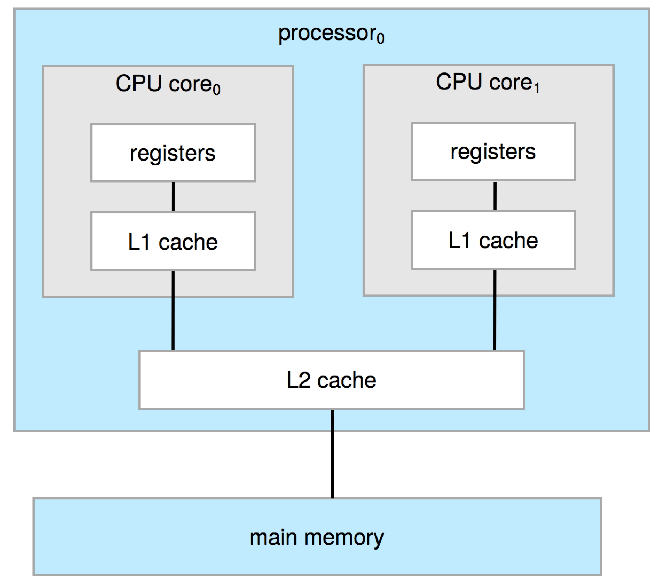
Dual-Core Design
سیستمهای چند تراشه‌ای و چند هسته‌ای سیستم‌هایی که شامل تمام تراشه‌ها هستند شاسی (محفظه) حاوی چندین سیستم مجزا
Notes:
این تصویر معماری یک پردازنده چند هسته‌ای را نشان می‌دهد. در بخش بالایی (processor0)، دو هسته پردازشی (CPU core0 و CPU core1) وجود دارد. هر هسته شامل:
رجیسترها (ثبات‌ها): بخشی از حافظه بسیار سریع برای ذخیره موقت داده‌ها و دستورالعمل‌ها.
حافظه پنهان سطح ۱ (L1 cache): حافظه سریع و کوچک که به هر هسته اختصاص دارد.
در بخش پایینی (L2 cache)، حافظه پنهان سطح ۲ قرار دارد که بین دو هسته مشترک است و ظرفیت بیشتری نسبت به L1 دارد. در انتها، حافظه اصلی (main memory) نمایش داده شده است که بزرگتر اما کندتر از حافظه‌های پنهان است.
این ساختار معمولاً در پردازنده‌های مدرن استفاده می‌شود تا با استفاده از سلسله مراتب حافظه (L1 → L2 → حافظه اصلی)، سرعت دسترسی به داده‌ها بهینه شود.
چند هسته‌ای (Multicore): وجود چند هسته در یک تراشه برای انجام موازی پردازش.
چند تراشه‌ای (Multi-chip): اتصال چند تراشه در یک سیستم برای افزایش قدرت محاسباتی.
شاسی حاوی سیستم‌های مجزا: ممکن است به ابررایانه‌ها یا سرورهای پیشرفته اشاره کند که از چندین سیستم مستقل در یک محفظه فیزیکی استفاده می‌کنند.

Slide 73
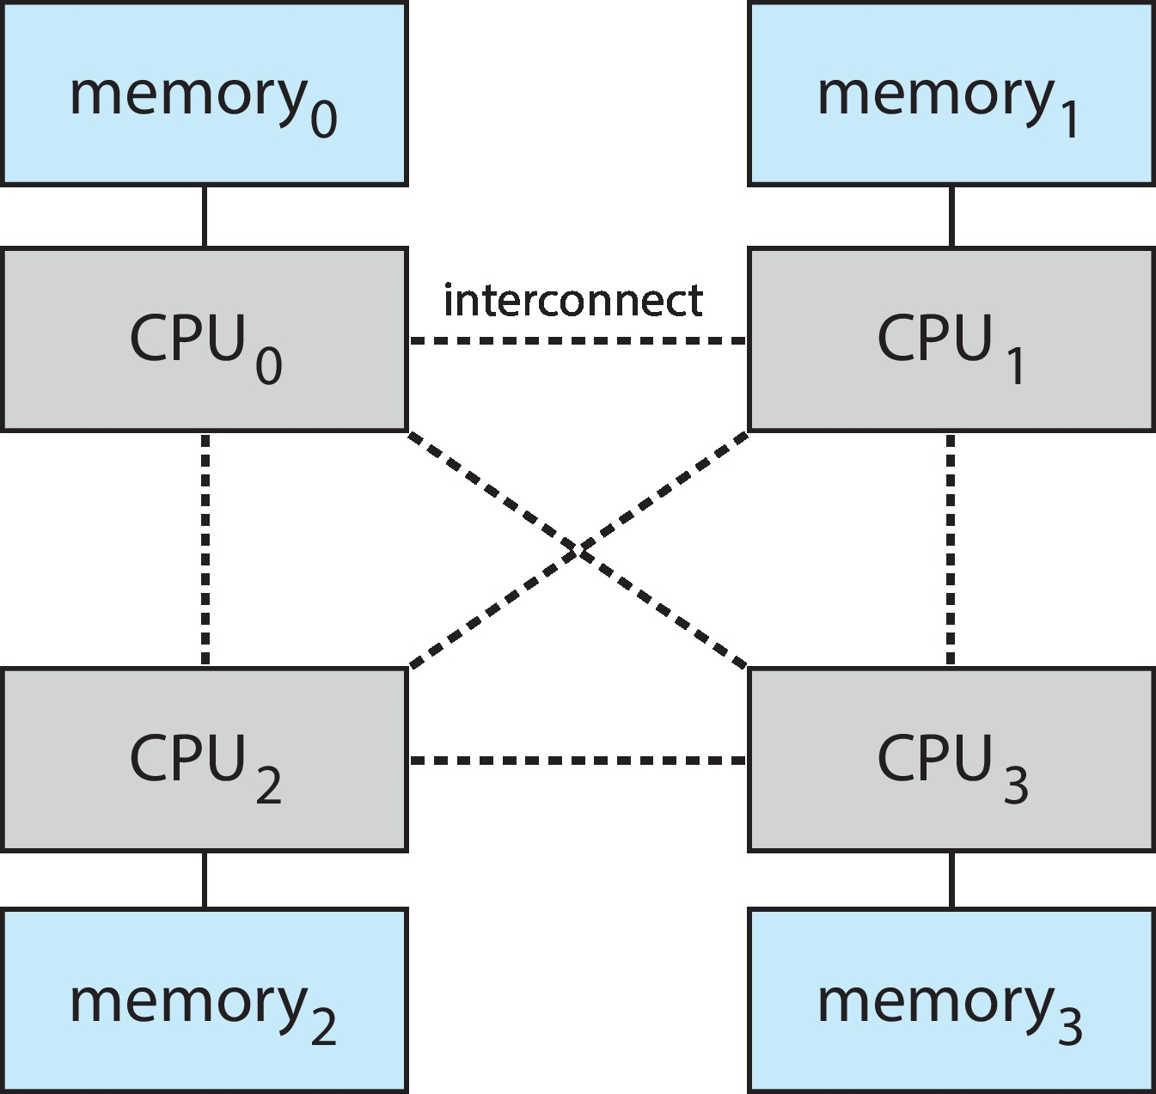
Non-Uniform Memory Access System
Notes:
این تصویر یک معماری چندپردازنده‌ای (Multi-processor) یا چند هسته‌ای پیشرفته را نشان می‌دهد که شامل چهار واحد پردازشی (CPU0 تا CPU3) و چهار ماژول حافظه (memory0 تا memory3) است. این اجزا از طریق یک interconnect (شبکه اتصال داخلی) به یکدیگر متصل شده‌اند. ساختار کلی به صورت زیر است:
CPUها: چهار پردازنده که می‌توانند به صورت موازی کار کنند.
حافظه‌ها: چهار ماژول حافظه که ممکن است اختصاصی یا اشتراکی باشند.
Interconnect: یک شبکه ارتباطی (مانند باس، کراسبار، یا شبکه سوئیچینگ) که انتقال داده بین CPUها و حافظه‌ها را مدیریت می‌کند.
مثال برای دانشجویان علوم کامپیوتر:
یک سیستم محاسبات موازی با معماری NUMA (Non-Uniform Memory Access) را در نظر بگیرید. در این سیستم:
هر CPU (مثلاً CPU0) به یک حافظه محلی (مثلاً memory0) متصل است که دسترسی به آن سریع‌تر است.
برای دسترسی به حافظه‌های دیگر (مثلاً memory1)، CPU0 باید از interconnect استفاده کند که زمان بیشتری می‌برد.
این معماری در ابررایانه‌ها یا سرورهای پیشرفته استفاده می‌شود تا تعادلی بین عملکرد و هزینه ایجاد کند.
کاربرد عملی:
فرض کنید یک برنامه سنگین (مانند شبیه‌سازی آب و هوا) روی این سیستم اجرا می‌شود. اگر داده‌ها در حافظه محلی هر CPU ذخیره شوند، پردازش سریع‌تر انجام می‌شود. اما اگر داده‌ها بین حافظه‌ها به اشتراک گذاشته شوند، interconnect نقش حیاتی در کاهش تاخیر ارتباطی ایفا می‌کند.
نکات کلیدی:
اهمیت Interconnect: اگر شبکه ارتباطی کند باشد، حتی با وجود CPUهای قوی، سیستم دچار گلوگاه می‌شود.
چالش‌ها: مدیریت همزمانی (Concurrency)، جلوگیری از تداخل داده‌ها (Race Conditions)، و بهینه‌سازی توزیع بار (Load Balancing).
مثال دیگر: پردازنده‌های مدرن مانند AMD EPYC که از معماری Chiplet استفاده می‌کنند و چندین هسته را با یک interconnect پرسرعت به هم متصل می‌کنند.
این معماری پایه‌ای برای درک مفاهیم پیشرفته‌تری مانند محاسبات ابری، خوشه‌های کامپیوتری، و پردازش موازی است.
Memory Partitioning: The system divides memory into multiple memory banks.
Local vs. Non-local Access:
A processor can access its own local memory with lower latency.
Accessing memory assigned to other processors incurs higher latency.
Resource Sharing: Processors work together, sharing local memory, to improve overall performance.
Scalability: NUMA scales well for large systems with multiple processors

Slide 74
Clustered Systems
خوشه‌بندی (Clustering)
مانند سیستم‌های چندپردازنده‌ای، اما شامل چندین سیستم مستقل که با هم کار می‌کنند.
معمولاً از SAN (Storage-Area Network) برای ذخیره‌سازی اشتراکی استفاده می‌شود.
ارائه سرویس‌های دردسترس‌پذیری بالا (High Availability) که در برابر خرابی‌ها مقاوم هستند.
انواع خوشه‌بندی:
خوشه‌بندی نامتقارن (Asymmetric Clustering): یک ماشین در حالت آماده‌باش است و فقط هنگام خرابی وارد عمل می‌شود.
خوشه‌بندی متقارن (Symmetric Clustering): چندین ماشین هم‌زمان در حال اجرا هستند و یکدیگر را پایش می‌کنند.
خوشه‌های پردازش با کارایی بالا (HPC - High Performance Computing): برای اجرای برنامه‌های موازی.
Notes:
Asymmetric Clustering:
Definition: In an asymmetric clustering system, one of the nodes in the cluster operates in hot standby mode, while the other nodes actively run the required applications.
Hot Standby Node: The hot standby node continuously monitors the server. If the active server fails, the hot standby node seamlessly takes its place.
Working Mechanism:
The master node in asymmetric clustering directs all the slave nodes to perform tasks.
Requests are delegated by the master node.
A distributed cache is used to enhance system performance.
Resources (such as memory and peripheral devices) are divided among nodes during boot time.
Advantages:
Cost Reduction: Since multiple computer systems are connected, the cost of separate peripheral devices and memory is reduced.
Increased Reliability: Even if one node fails, others can continue processing.
Independence: Each node has its own kernel and can operate on different operating systems.
Inter-Process Communication: Processors share memory only for inter-process communication¹.
Symmetric Clustering:
Definition: In symmetric clustering, two or more nodes actively run applications and monitor each other simultaneously.
Efficiency: Symmetric clustering efficiently utilizes all hardware resources without keeping any node solely as a hot standby.
خوشه‌بندی (Clustering): مشابه سیستم‌های چند پردازنده‌ای، اما با چندین سیستم که با هم کار می‌کنند.
معمولا از طریق یک شبکه ذخیره‌سازی (SAN) به اشتراک گذاری ذخیره‌سازی می‌پردازند.
خدمات با دسترسی بالا را ارائه می‌دهد که در برابر خرابی‌ها مقاوم است.
خوشه‌بندی نامتقارن یک ماشین را در حالت آماده به کار داغ (hot-standby) دارد.
خوشه‌بندی متقارن چندین گره (node) دارد که برنامه‌ها را اجرا می‌کنند و بر یکدیگر نظارت دارند.
برخی از خوشه‌ها برای محاسبات با عملکرد بالا (HPC) هستند.
برنامه‌ها باید برای استفاده از موازی‌سازی نوشته شوند.
برخی دارای مدیریت‌کننده قفل توزیع‌شده (DLM) برای جلوگیری از عملیات متضاد هستند.

Slide 75
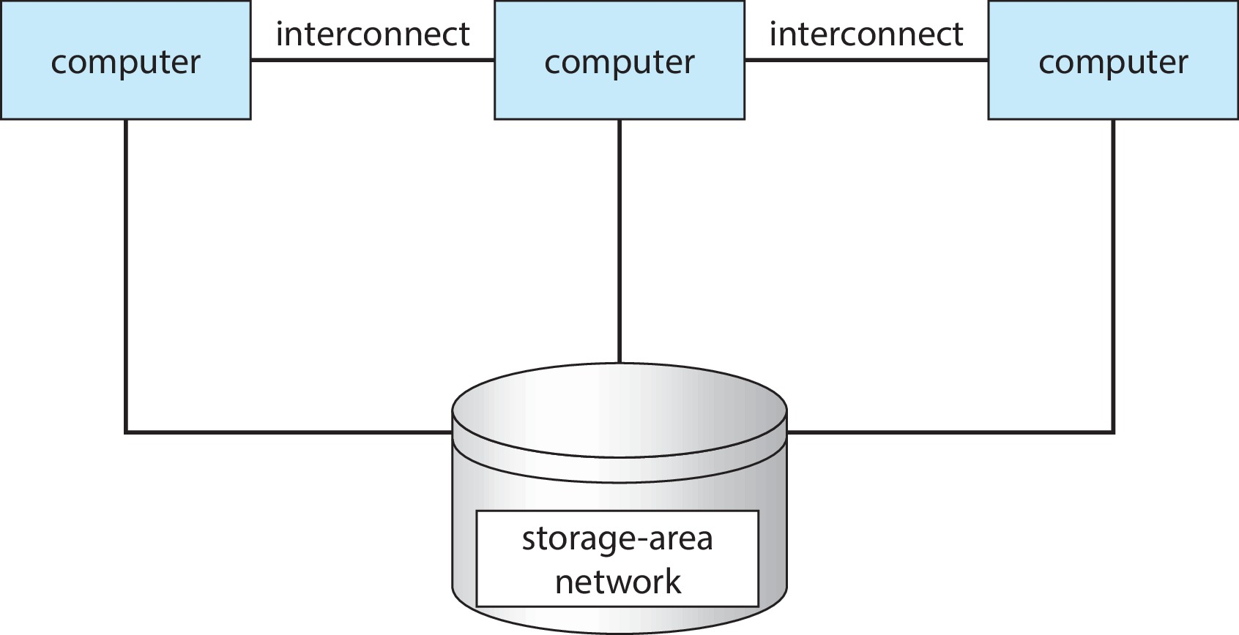
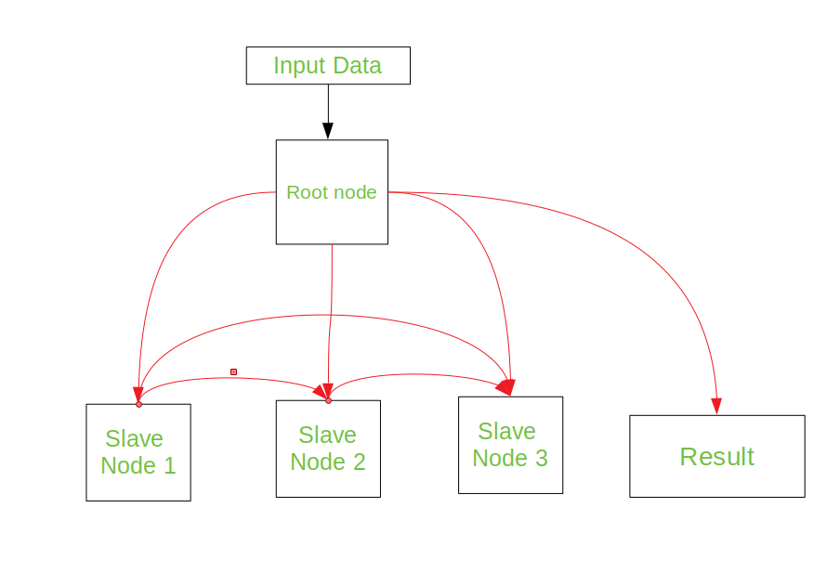
Clustered Systems

Slide 76
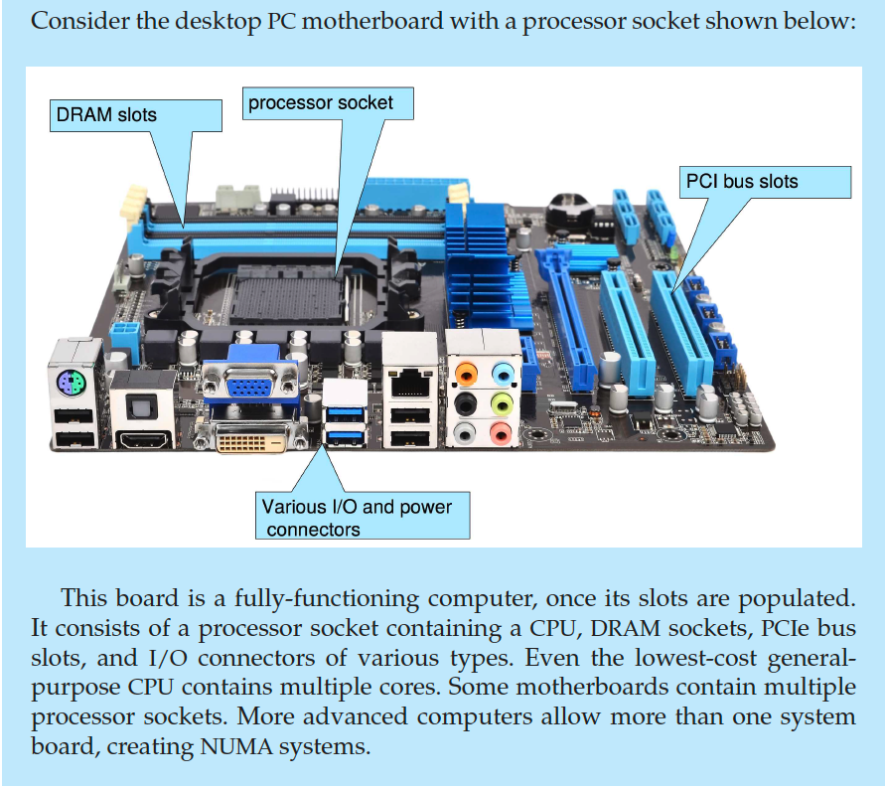
PC Motherboard
Notes:
این برد، پس از پر شدن اسلات‌هایش، یک کامپیوتر کاملا کاربردی است. این برد از یک سوکت پردازنده حاوی CPU، سوکت‌های DRAM، اسلات‌های باس PCIe و کانکتورهای I/O از انواع مختلف تشکیل شده است. حتی کم‌هزینه‌ترین CPU های عمومی نیز دارای چندین هسته هستند. برخی از مادربردها دارای چندین سوکت پردازنده هستند. کامپیوترهای پیشرفته‌تر امکان استفاده از بیش از یک برد سیستم را فراهم می‌کنند و سیستم‌های NUMA را ایجاد می‌کنند.
A PCI slot is a built-in slot on a device that allows for the attachment of various hardware components such as network cards, modems, sound cards, disk controllers and other peripherals

Slide 77
Computer System Environments

Slide 78
Computing Environments
مدل‌های محاسباتی مختلف
سنتی (Traditional)
موبایل (Mobile)
کلاینت-سرور (Client-Server)
همتا به همتا (Peer-to-Peer)
رایانش ابری (Cloud Computing)
سیستم‌های بی‌درنگ (Real-time Embedded)

Slide 79
Mobile Computing
تفاوت موبایل و سیستم‌های سنتی
تلفن‌های هوشمند، تبلت‌ها و سایر دستگاه‌های همراه
تفاوت عملکردی با لپ‌تاپ‌های سنتی شامل:
ویژگی‌های اضافی مانند GPS و ژیروسکوپ
اجرای اپلیکیشن‌های واقعیت افزوده (AR)
استفاده از شبکه‌های بی‌سیم IEEE 802.11 یا داده‌های سلولی
سیستم‌عامل‌های پیشرو:
Apple iOS
Google Android

Slide 80
Client Server Computing
تحول سیستم‌های رایانه‌ای
ترمینال‌های ساده (Dumb Terminals) جای خود را به رایانه‌های هوشمند (Smart PCs) داده‌اند.
امروزه بسیاری از سیستم‌ها به‌عنوان سرور عمل می‌کنند.
سیستم‌های سرویس‌دهنده محاسباتی (Compute-Server): ارائه خدماتی مانند پایگاه داده به کلاینت‌ها.
سیستم‌های سرویس‌دهنده فایل (File-Server): ارائه فضای ذخیره‌سازی و بازیابی فایل‌ها برای کلاینت‌ها.
Notes:
پایانه‌های مبتدی توسط رایانه‌های شخصی هوشمند جایگزین شدند
در گذشته، رایانه‌های رومیزی عمدتاً به عنوان پایانه‌های "مبتدی" عمل می‌کردند و توانایی پردازش محدودی داشتند. این پایانه‌ها با کامپیوترهای شخصی (PCs) قدرتمندتر جایگزین شدند که می توانند طیف وسیعی از وظایف را به طور مستقل انجام دهند.
بسیاری از سیستم‌ها اکنون به سرور تبدیل شده‌اند که به درخواست‌های ایجاد شده توسط مشتریان پاسخ می‌دهند
در دنیای مدرن، بسیاری از سیستم‌های کامپیوتری دیگر صرفاً برای محاسبات شخصی استفاده نمی‌شوند، بلکه به عنوان سرور عمل می‌کنند. سرور رایانه‌ای است که منابع مانند داده‌ها، برنامه‌ها و خدمات را در اختیار سایر رایانه‌ها (به نام مشتری) قرار می‌دهد.
سیستم سرور محاسباتی رابطه‌ای را برای مشتریان جهت درخواست خدمات (مانند پایگاه داده) فراهم می‌کند
یکی از انواع رایج سرور، سرور محاسبات است که به مشتریان اجازه می‌دهد تا از قدرت پردازش سرور برای انجام محاسبات پیچیده استفاده کنند. به عنوان مثال، یک شرکت طراحی ممکن است از سرور محاسبات برای رندر کردن تصاویر سه بعدی پیچیده استفاده کند.
سیستم سرور فایل رابطه‌ای را برای ذخیره و بازیابی فایل‌ها توسط مشتریان فراهم می‌کند
نوع دیگری از سرور، سرور فایل است که به چندین کاربر اجازه می‌دهد تا فایل‌ها را به طور مرکزی ذخیره و به اشتراک بگذارند. این امر دسترسی به فایل‌ها را برای همه کاربران آسان‌تر می‌کند و اطمینان می‌دهد که همه از آخرین نسخه فایل‌ها استفاده می‌کنند.

Slide 81
Peer-to-Peer
مدل دیگری از سیستم توزیع شده
در P2P تفاوتی بین کلاینت‌ها و سرورها وجود ندارد
در عوض، تمام گره‌ها به عنوان همتا در نظر گرفته می‌شوند
هر گره می‌تواند به عنوان کلاینت، سرور یا هر دو عمل کند
گره باید به شبکه P2P متصل شود
سرویس خود را با سرویس جستجوی مرکزی در شبکه ثبت می‌کند، یا
درخواست سرویس را از طریق پروتکل کشف ارسال کرده و به درخواست‌های سرویس پاسخ می‌دهد
مثال‌ها شامل Napster و Gnutella، و VoIP مانند Skype هستند
Notes:
مدل دیگری از سیستم توزیع‌شده
یک مدل رایج دیگر از سیستم‌های توزیع‌شده، سیستم‌های همتا به همتا (P2P) می‌باشد. این سیستم‌ها با مدل سنتی سرور-مشتری که در متن قبلی توضیح داده شد، متفاوت هستند.
شبکه‌های P2P بین سرویس‌گیرندگان و مشتریان تمایز قائل نمی‌شوند
برخلاف مدل سنتی سرور-مشتری که در آن رایانه‌ها به دو دسته سرور و مشتری تقسیم می‌شوند، در P2P، همه گره‌ها (nodes) به عنوان همتا در نظر گرفته می‌شوند. هر گره در شبکه P2P می‌تواند:
به عنوان مشتری عمل کند: و از منابع (مانند فایل‌ها، برنامه‌ها یا خدمات) ارائه شده توسط سایر گره‌ها در شبکه استفاده کند.
به عنوان سرور عمل کند: و منابع خود را در اختیار سایر گره‌های شبکه قرار دهد.
به‌طور همزمان هم به عنوان مشتری و هم به عنوان سرور عمل کند: به این معنی که می‌تواند هم از منابع دیگران استفاده کند و هم منابع خود را به اشتراک بگذارد.
گره‌ها برای پیوستن به شبکه P2P نیاز به ثبت‌نام دارند
هنگامی که یک گره جدید می‌خواهد به شبکه P2P بپیوندد، باید این فرآیند را طی کند:
ثبت سرویس با سرویس جستجوی مرکزی: این سرویس به گره‌ها کمک می‌کند تا سایر گره‌هایی را که منابع مورد نظر آن‌ها را ارائه می‌دهند، پیدا کنند.
پخش درخواست برای سرویس و پاسخ به درخواست‌های سرویس از طریق پروتکل کشف: در این روش، گره مستقیماً به همه گره‌های دیگر در شبکه اعلام می‌کند که به دنبال یک سرویس خاص است و همچنین به درخواست‌های سایر گره‌ها برای خدماتی که ارائه می‌دهد پاسخ می‌دهد.
نمونه‌هایی از شبکه‌های P2P:
اشتراک‌گذاری فایل: شبکه‌های P2P برای اشتراک‌گذاری فایل‌های موسیقی، فیلم و سایر فایل‌ها محبوب هستند. نمونه‌های اولیه این شبکه‌ها مانند Napster و Gnutella، بر اساس این مدل عمل می‌کردند.
صدا روی پروتکل اینترنت (VoIP): برنامه‌های VoIP مانند Skype از شبکه‌های P2P برای برقراری تماس‌های صوتی و تصویری مستقیم بین کاربران استفاده می‌کنند.
اطلاعات اضافی:
گره (node): هر رایانه یا دستگاهی که بخشی از شبکه P2P است، یک گره در نظر گرفته می‌شود.
پروتکل کشف (discovery protocol): مجموعه‌ای از قوانین است که گره‌ها در شبکه P2P برای یافتن یکدیگر و منابع مورد نیاز خود استفاده می‌کنند.

Slide 82
Cloud Computing
محاسبات ابری
ارائه محاسبات، ذخیره‌سازی و حتی برنامه‌ها به عنوان سرویس از طریق یک شبکه
توسعه منطقی از مجازی‌سازی است زیرا از مجازی‌سازی به عنوان پایه برای عملکرد خود استفاده می‌کند
Amazon EC2 هزاران سرور، میلیون‌ها ماشین مجازی و پتابایت‌ها ذخیره‌سازی در سراسر اینترنت دارد و پرداخت بر اساس استفاده است

Slide 83
Cloud Computing – Many Types
انواع مختلف ابر
ابر عمومی – در دسترس هر کسی که حاضر به پرداخت باشد از طریق اینترنت
ابر خصوصی – توسط یک شرکت برای استفاده داخلی همان شرکت اجرا می‌شود
ابر هیبریدی – شامل اجزای ابر عمومی و خصوصی
نرم‌افزار به عنوان سرویس (SaaS) – یک یا چند برنامه در دسترس از طریق اینترنت (مانند پردازشگر متن)
پلتفرم به عنوان سرویس (PaaS) – پشته نرم‌افزاری آماده برای استفاده از برنامه‌ها از طریق اینترنت (مثلاً سرور پایگاه داده)
زیرساخت به عنوان سرویس (IaaS) – سرورها یا ذخیره‌سازی در دسترس از طریق اینترنت (مانند ذخیره‌سازی برای استفاده پشتیبان)
Notes:
انواع ابر (Cloud):
ابر عمومی (Public cloud):
در دسترس عموم از طریق اینترنت است و هر کسی با تمایل به پرداخت هزینه می‌تواند از آن استفاده کند.
منابع محاسباتی، ذخیره‌سازی و شبکه توسط یک ارائه دهنده خدمات ابری (Cloud Service Provider یا CSP) مدیریت و به اشتراک گذاشته می‌شود.
نمونه‌هایی از ابر عمومی: Amazon Web Services (AWS), Microsoft Azure, Google Cloud Platform (GCP)
ابر خصوصی (Private cloud):
توسط یک شرکت برای استفاده اختصاصی آن شرکت اجرا می‌شود.
منابع محاسباتی، ذخیره‌سازی و شبکه تحت کنترل کامل شرکت قرار دارد و با سایر سازمان‌ها به اشتراک گذاشته نمی‌شود.
ابر خصوصی می‌تواند امنیت و کنترل بالایی را برای داده‌های حساس سازمان فراهم کند، اما هزینه راه‌اندازی و نگهداری آن نیز بیشتر است.
ابر ترکیبی (Hybrid cloud):
ترکیبی از ابر عمومی و خصوصی است.
یک سازمان می‌تواند از ابر عمومی برای برخی از کارهای خود، مانند محاسبات غیرانتقادی، و از ابر خصوصی برای کارهای حساس‌تر و با نیازهای امنیتی بالاتر استفاده کند.
ابر ترکیبی انعطاف‌پذیری بالایی را ارائه می‌دهد، زیرا به سازمان‌ها اجازه می‌دهد تا از مزایای هر دو نوع ابر استفاده کنند.
مدل‌های خدمات ابری:
نرم‌افزار به عنوان سرویس (SaaS):
مدل SaaS به سازمان‌ها امکان می‌دهد تا به نرم‌افزار و برنامه‌های کاربردی از طریق اینترنت دسترسی داشته باشند.
ارائه دهنده خدمات، نرم‌افزار را بر روی زیرساخت ابری خود مدیریت و نگهداری می‌کند و کاربران نهایی از طریق مرورگر وب یا رابط کاربری دیگر با آن تعامل می‌کنند.
نمونه‌هایی از SaaS: Gmail، Microsoft Office 365، Salesforce
سکوی به عنوان سرویس (PaaS):
مدل PaaS به توسعه‌دهندگان امکان می‌دهد تا نرم‌افزارهای خود را بر روی زیرساخت ابری توسعه، آزمایش، اجرا و مقیاس‌بندی کنند.
ارائه دهنده خدمات، زیرساخت ابری، سیستم عامل، پایگاه داده و سایر ابزارهای مورد نیاز برای توسعه و اجرای نرم‌افزار را فراهم می‌کند، در حالی که توسعه‌دهندگان بر روی توسعه برنامه خود تمرکز می‌کنند.
نمونه‌هایی از PaaS: Microsoft Azure, Google App Engine, Heroku
زیرساخت به عنوان سرویس (IaaS):
مدل IaaS به سازمان‌ها امکان می‌دهد تا به منابع محاسباتی، ذخیره‌سازی و شبکه به صورت برون سپاری شده از طریق اینترنت دسترسی داشته باشند.
سازمان‌ها می‌توانند از این منابع برای راه‌اندازی سیستم‌عامل‌ها، برنامه‌های کاربردی و سایر نرم‌افزارهای مورد نیاز خود استفاده کنند.
مدل IaaS کنترل بیشتری را نسبت به مدل‌های SaaS و PaaS در اختیار سازمان‌ها قرار می‌دهد، اما نیازمند تخصص فنی بیشتری برای مدیریت زیرساخت است.
نمونه‌هایی از IaaS: Amazon Elastic Compute Cloud (EC2), Microsoft Azure Virtual Machines, Google Compute Engine
اطلاعات اضافی:
ارائه دهنده خدمات ابری (Cloud Service Provider یا CSP): شرکتی است که خدمات ابری مانند ابر عمومی، PaaS و IaaS را ارائه می‌دهد.
زیرساخت ابری: ترکیبی از سخت‌افزار، نرم‌افزار، شبکه و سایر منابع است که برای ارائه خدمات ابری مورد نیاز است.

Slide 84
Cloud Computing (cont.)
محیط‌های محاسبات ابری
محیط‌های محاسبات ابری شامل سیستم‌عامل‌های سنتی، به علاوه ماشین‌های مجازی، به علاوه ابزارهای مدیریت ابری
اتصال اینترنتی به امنیت نیاز دارد مانند فایروال‌ها
متعادل‌کننده بار ترافیک را بین چندین برنامه تقسیم می‌کند

Slide 85
Real-Time Embedded Systems
سیستم‌های تعبیه(جاساز) شده بلادرنگ
رایج‌ترین نوع کامپیوترها
بسیار متنوع هستند، سیستم‌عامل‌های خاص، سیستم‌عامل‌های محدود و سیستم‌عامل‌های بلادرنگ
استفاده آن‌ها در حال گسترش است
بسیاری دیگر از محیط‌های محاسباتی خاص نیز وجود دارند
بعضی از آن‌ها سیستم‌عامل دارند، برخی بدون سیستم‌عامل وظایف خود را انجام می‌دهند
سیستم‌عامل بلادرنگ دارای محدودیت‌های زمانی مشخص و ثابت است
پردازش باید درون محدودیت زمانی انجام شود
عملکرد صحیح تنها در صورتی است که محدودیت‌ها رعایت شوند
Notes:
سیستم‌های جاسازی‌شده بلادرنگ: رایج‌ترین شکل رایانه‌ها
سیستم‌های جاسازی‌شده (embedded systems) رایج‌ترین شکل رایانه‌ها در دنیای امروز هستند و کاربردهای گسترده‌ای در انواع دستگاه‌های الکترونیکی از جمله:
تلفن‌های همراه
ماشین لباسشویی
چراغ راهنمایی
اسباب‌بازی‌های هوشمند
سیستم‌های کنترل صنعتی
دارند.
انواع سیستم‌های جاسازی‌شده:
سیستم‌های با کاربری خاص (Special purpose systems): این سیستم‌ها برای انجام یک کار خاص طراحی شده‌اند و معمولاٌ از نظر سخت‌افزار و نرم‌افزار محدود هستند.
سیستم‌های با هدف محدود (Limited purpose systems): این سیستم‌ها نیز برای انجام مجموعه‌ای محدود از وظایف طراحی شده‌اند، اما چند منظوره تر از سیستم‌های با کاربری خاص هستند.
انواع سیستم‌عامل‌های مورد استفاده در سیستم‌های جاسازی‌شده:
سیستم‌عامل با کاربری عمومی (General-purpose OS): برخی از سیستم‌های جاسازی‌شده از سیستم‌عامل‌های با کاربری عمومی مشابه با سیستم‌عامل‌های رایانه‌های شخصی استفاده می‌کنند. با این حال، این سیستم‌عامل‌ها معمولاً بهینه‌سازی شده‌اند و برای استفاده در سیستم‌های با منابع محدود، سبک‌تر و کارآمدتر شده‌اند.
سیستم‌عامل با کاربرد خاص (Special-purpose OS): برخی دیگر از سیستم‌های جاسازی‌شده از سیستم‌عامل‌های ساخته شده به صورت اختصاصی برای آن سیستم خاص استفاده می‌کنند. این سیستم‌عامل‌ها برای برآورده کردن نیازهای عملکردی و محدودیت‌های سیستم طراحی شده‌اند.
استفاده در حال گسترش:
استفاده از سیستم‌های جاسازی‌شده به طور مداوم در حال گسترش است و انتظار می‌رود نقش مهمی در آینده "اینترنت اشیا" (IoT) داشته باشد.
محیط‌های محاسباتی خاص دیگر:
علاوه بر سیستم‌های جاسازی‌شده، محیط‌های محاسباتی خاص دیگری نیز وجود دارند که ممکن است از سیستم‌عامل استفاده کنند یا بدون سیستم‌عامل کار کنند. برخی از این محیط‌ها عبارتند از:
میکروکنترلرها (Microcontrollers): دستگاه‌هایی با قابلیت پردازش و ذخیره‌سازی محدود که در بسیاری از دستگاه‌های الکترونیکی ساده استفاده می‌شوند.
کنترل‌کننده‌های منطقی قابل برنامه‌ریزی (PLCs): دستگاه‌هایی که برای کنترل فرآیندهای صنعتی و اتوماسیون استفاده می‌شوند.
ویژگی‌های کلیدی سیستم‌عامل بلادرنگ:
یک ویژگی کلیدی سیستم‌عامل بلادرنگ (Real-time OS) داشتن محدودیت‌های زمانی ثابت و کاملاً تعریف شده (well-defined fixed time constraints) است. این به این معنی است که سیستم‌عامل تضمین می‌کند که پردازش (processing) رویدادها یا داده‌ها درون محدودیت‌های زمانی مشخص (within constraint) انجام شود.
اهمیت برآورده کردن محدودیت‌های زمانی:
عملکرد صحیح (correct operation) سیستم تنها در صورتی تضمین می‌شود که محدودیت‌های زمانی برآورده شوند. عدم رعایت این محدودیت‌ها می‌تواند منجر به نتایج نادرست یا رفتار غیرقابل پیش‌بینی سیستم شود، که در برخی موارد می‌تواند عواقب جدی داشته باشد.

Slide 86
Free and Open-Source Operating Systems
نرم‌افزارهای متن‌باز
سیستم‌عامل‌هایی که به صورت کد منبع در دسترس قرار دارند، نه فقط در قالب باینری بسته و اختصاصی
مخالف با حرکت حفاظت از کپی و مدیریت حقوق دیجیتال (DRM)
این حرکت توسط بنیاد نرم‌افزار آزاد (FSF) و ریچارد استالمن آغاز شد که مجوز عمومی گنو (GPL) با مفهوم "کپی‌لفت" دارد
نرم‌افزار آزاد و نرم‌افزار متن‌باز دو ایده متفاوت هستند که توسط گروه‌های مختلف از افراد حمایت می‌شوند
لینک فلسفه نرم‌افزار آزاد
http://gnu.org/philosophy/open-source-misses-the-point.html/
Notes:
نرم‌افزارهای منبع‌باز (Open-source software) نرم‌افزارهایی هستند که کد منبع آن‌ها در دسترس عموم قرار دارد. این بدان معناست که هر کسی می‌تواند کد منبع را مشاهده، مطالعه، تغییر، و توزیع کند.
مخالف با محدودیت‌های کپی و مدیریت حقوق دیجیتال (DRM):
جنبش نرم‌افزار منبع‌باز با جنبش محدودیت‌های کپی و مدیریت حقوق دیجیتال (DRM) که هدف آن محدود کردن استفاده و توزیع نرم‌افزار است، مخالف است.
تاریخچه:
جنبش نرم‌افزار آزاد و منبع‌باز ریشه در ایده "نرم‌افزار آزاد" دارد که توسط بنیاد نرم‌افزار آزاد (FSF) با پیشگامی ریچارد استالمن ترویج شده است.
بنیاد FSF مجوز عمومی همگانی گنو (GNU General Public License - GPL) را با مدل کپی‌چپ (copyleft) ارائه داده است که به کاربران آزادی استفاده، تغییر و توزیع نرم‌افزار را می‌دهد، اما همچنین آن‌ها را ملزم می‌کند تا هر نسخه‌ای از نرم‌افزار را تحت همان مجوز منتشر کنند.
لازم به ذکر است که نرم‌افزار آزاد و نرم‌افزار منبع‌باز دو مفهوم کاملاً هم‌پوشانی ندارند و توسط افراد با دیدگاه‌های کمی متفاوت ترویج می‌شوند (برای درک کامل تفاوت این دو مفهوم، به مقاله‌ی "فلسفه گنو: منبع‌باز هدف را گم می‌کند" در وبسایت بنیاد FSF مراجعه کنید: http://gnu.org/philosophy/open-source-misses-the-point.html/).

Slide 87
Free and Open-Source Operating Systems
نمونه‌ها شامل GNU/Linux و BSD UNIX شامل هسته macOS، و بسیاری دیگر
می‌توان از ماشین مجازی مانند VMware Player رایگان برای ویندوزVirtualbox متن‌باز و رایگان در بسیاری از پلتفرم‌ها - لینک Virtualbox استفاده کرد
برای اجرای سیستم‌عامل‌های مهمان به منظور کاوش
Notes:
مثال‌ها:
سیستم‌عامل GNU/Linux و BSD UNIX (از جمله هسته اصلی سیستم‌عامل Mac OS X) و بسیاری دیگر، نمونه‌هایی از نرم‌افزارهای منبع‌باز هستند.
استفاده از ماشین‌های مجازی برای بررسی سیستم‌عامل‌های مهمان:
برای آشنایی و بررسی سیستم‌عامل‌های بدون نیاز به نصب مستقیم روی رایانه، می‌توانید از نرم‌افزارهای ماشین مجازی (Virtual Machine Manager - VMM) مانند VMware Player (که رایگان روی ویندوز در دسترس است) یا VirtualBox (که منبع‌باز و رایگان روی بسیاری از پلتفرم‌ها در دسترس است) استفاده کنید. (لینک وب‌سایت VirtualBox: http://www.virtualbox.com)
با استفاده از این نرم‌افزارها، می‌توانید بدون ایجاد تغییرات دائمی در سیستم‌عامل اصلی خود، یک سیستم‌عامل دیگر را به عنوان "مهمان" (guest) اجرا کنید و قابلیت‌های آن را بررسی نمایید.
نکات اضافی:
نرم‌افزارهای منبع‌باز مزایای زیادی از جمله شفافیت، امنیت و انعطاف‌پذیری را به همراه دارند.
استفاده از نرم‌افزارهای منبع‌باز می‌تواند فرصتی برای یادگیری و مشارکت در توسعه‌ی نرم‌افزارها فراهم کند.
امیدوارم این ترجمه و توضیحات اضافی برای شما مفید واقع شود!

Slide 88
The Study of Operating Systems
جنبش نرم‌افزار متن‌باز باعث شده است که بسیاری از سیستم‌عامل‌ها هم در قالب کد منبع و هم باینری (قابل اجرا) در دسترس قرار گیرند.
• فهرست سیستم‌عامل‌هایی که در هر دو فرمت در دسترس هستند شامل لینوکس، BSD UNIX، Solaris و بخشی از macOS می‌شود
• دسترسی به کد منبع به ما این امکان را می‌دهد که سیستم‌عامل‌ها را از درون بررسی کنیم. سوالاتی که قبلاً تنها با مطالعه مستندات یا رفتار یک سیستم‌عامل قابل پاسخ‌گویی بودند، اکنون می‌توانیم با بررسی کد خود سیستم‌عامل پاسخ دهیم.
• فهرست گسترده اما ناقص پروژه‌های سیستم‌عامل متن‌باز از این لینک در دسترس است. • علاوه بر این، ظهور مجازی‌سازی به عنوان یک عملکرد رایج (و اغلب رایگان) رایانه‌ای، امکان اجرای چندین سیستم‌عامل را بر روی یک سیستم اصلی فراهم می‌کند.
• ظهور سیستم‌عامل‌های متن‌باز همچنین مهاجرت از دانش‌آموز به توسعه‌دهنده سیستم‌عامل را آسان‌تر کرده است. با برخی دانش، تلاش و اتصال به اینترنت، یک دانش‌آموز حتی می‌تواند توزیع جدیدی از سیستم‌عامل ایجاد کند.
Notes:
جنبش نرم‌افزار منبع‌باز تأثیر چشمگیری بر دنیای سیستم‌عامل‌ها داشته است و باعث شده بسیاری از سیستم‌عامل‌ها علاوه بر فرمت باینری قابل‌اجرا (executable)، در فرمت کد منبع نیز در دسترس عموم قرار گیرند.
لیست سیستم‌عامل‌های متن‌باز:
تعدادی از سیستم‌عامل‌های مشهور که با هر دو فرمت کد منبع و باینری در دسترس هستند، عبارتند از:
Linux
BSD UNIX
Solaris
بخشی از macOS
مزایای دسترسی به کد منبع:
دسترسی به کد منبع سیستم‌عامل‌ها این امکان را فراهم می‌کند تا آن‌ها را به طور کامل بررسی و درک کنیم. با وجود کد منبع، دیگر نیاز نیست تنها به اسناد یا رفتار ظاهری سیستم‌عامل برای پاسخ به سؤالات در مورد نحوه‌ی عملکرد آن تکیه کنیم، بلکه مستقیماً می‌توانیم با بررسی کد، به پاسخ‌های دقیق‌تر و قابل‌اعتمادتری دست پیدا کنیم.
منابع برای کشف و مطالعه‌ی بیشتر:
لیست جامع (اما ناقص) از پروژه‌های سیستم‌عامل منبع‌باز در https://curlie.org/Computers/Software/Operating_Systems/Open_Source/ موجود است.
مجازی‌سازی و سهولت تجربه‌ی سیستم‌عامل‌های مختلف:
افزایش محبوبیت و دسترسی آسان به مجازی‌سازی (virtualization) به عنوان یکی از قابلیت‌های رایج رایانه‌ها (و اغلب به صورت رایگان)، این امکان را فراهم می‌کند تا کاربر بتواند چندین سیستم‌عامل مختلف را به طور همزمان بر روی یک سیستم اصلی (core system) اجرا کند.
تاثیر بر توسعه‌ی سیستم‌عامل:
ظهور سیستم‌عامل‌های منبع‌باز، گذر از دانشجویی به توسعه‌دهنده‌ی سیستم‌عامل را آسان‌تر کرده است. با داشتن دانش اولیه، تلاش مناسب و اتصال به اینترنت، حتی یک دانشجو می‌تواند توزیع جدیدی از سیستم‌عامل را ایجاد کند.
نکات اضافی:
دسترسی به کد منبع، مشارکت در توسعه‌ی سیستم‌عامل‌ها و افزایش دانش برنامه‌نویسی از جمله مزایای جنبش نرم‌افزار منبع‌باز است.
مجازی‌سازی این امکان را برای کاربران فراهم می‌کند تا بدون نیاز به نصب مستقیم، قابلیت‌های سیستم‌عامل‌های مختلف را بررسی کنند.

Slide 89
End of Chapter 1

